Slide 1
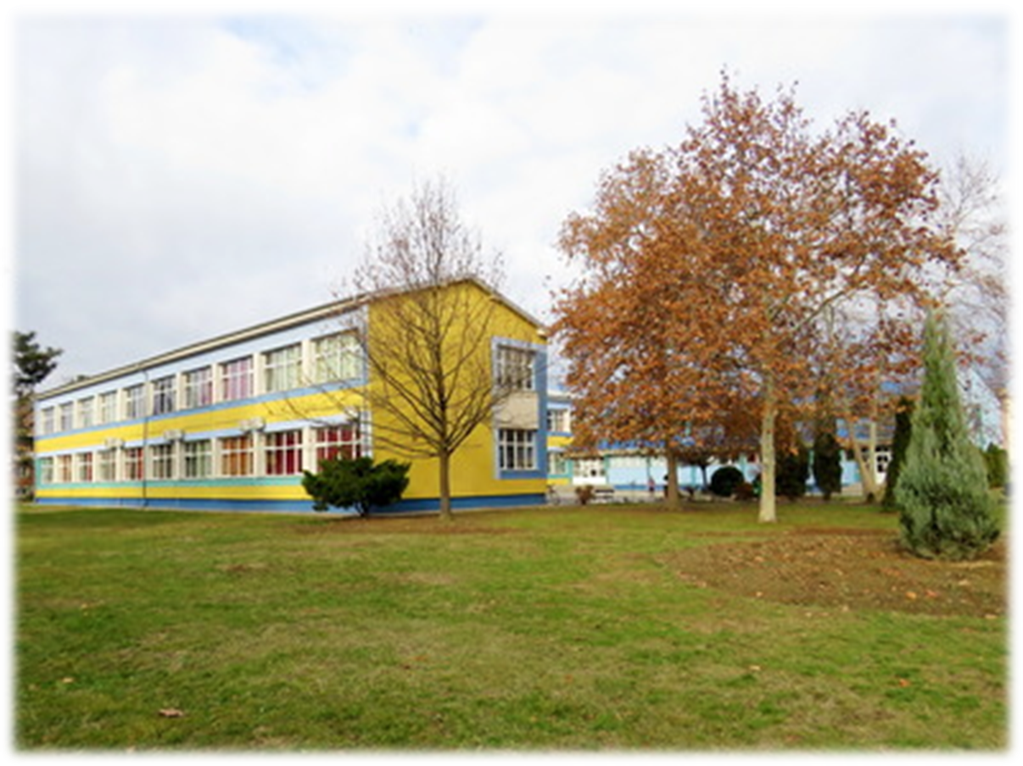


Naša škola iz jednog drugog

Slide 2
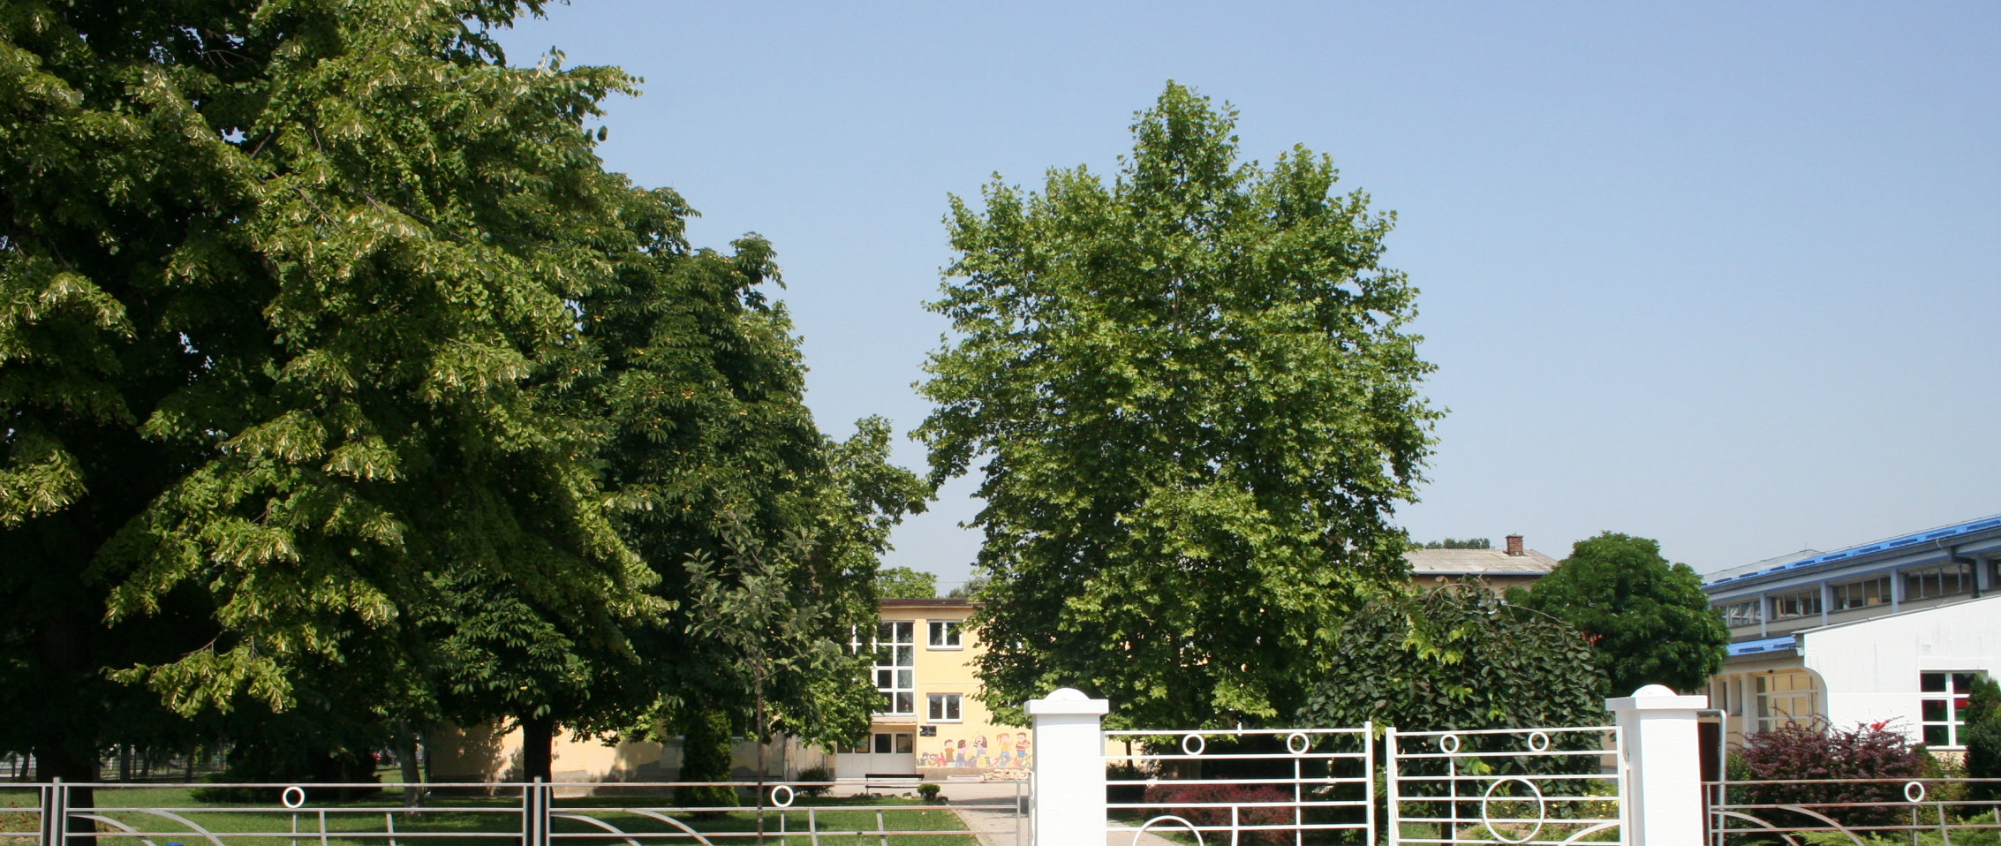
Za nas je ona asocijacija na...

Slide 3
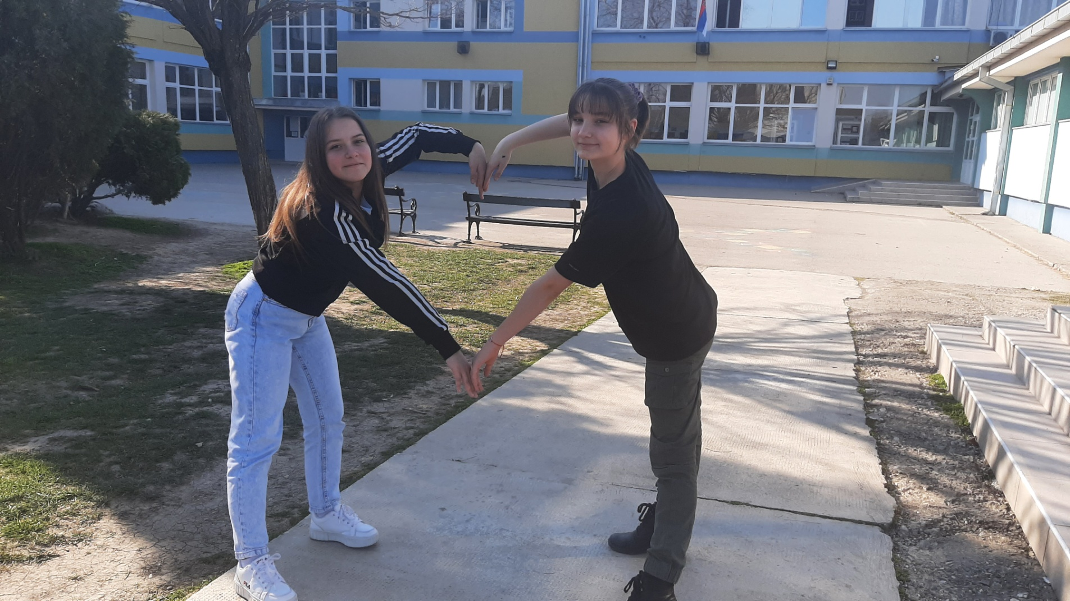
manje ili ...

Slide 4
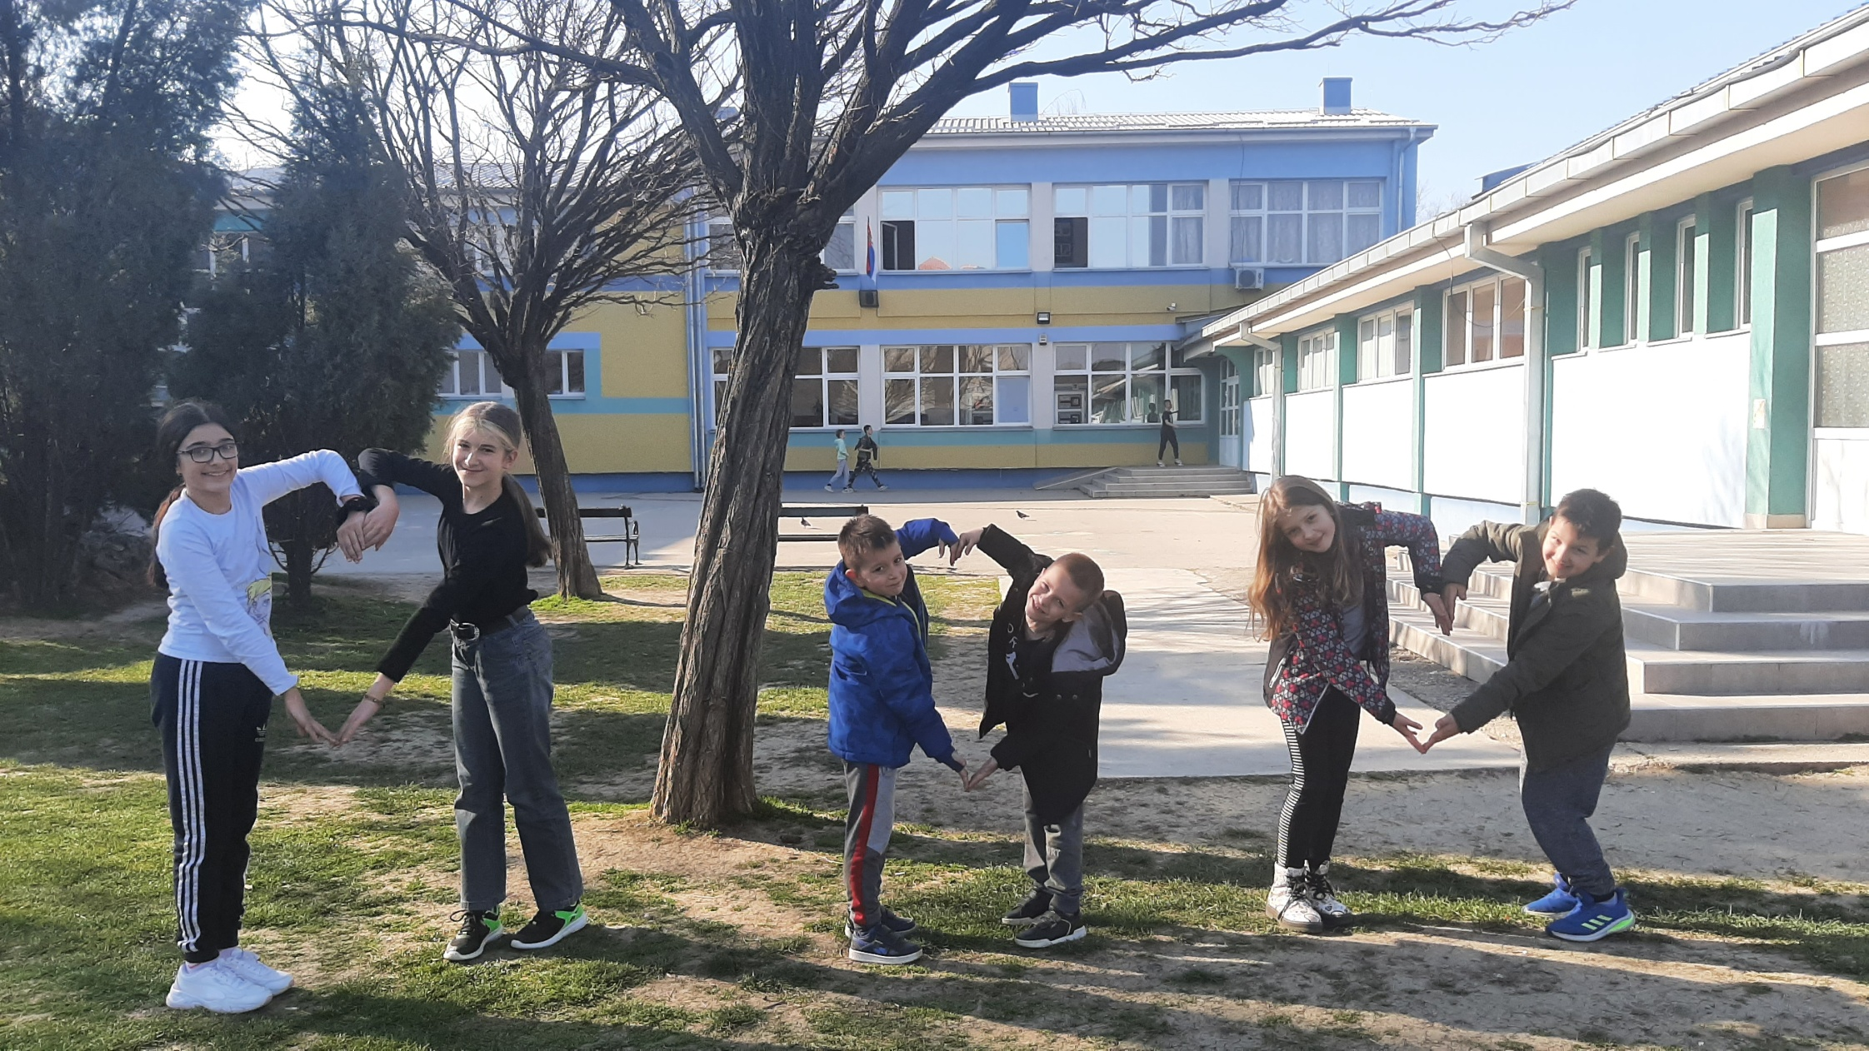
...više ljubavi.

Slide 5
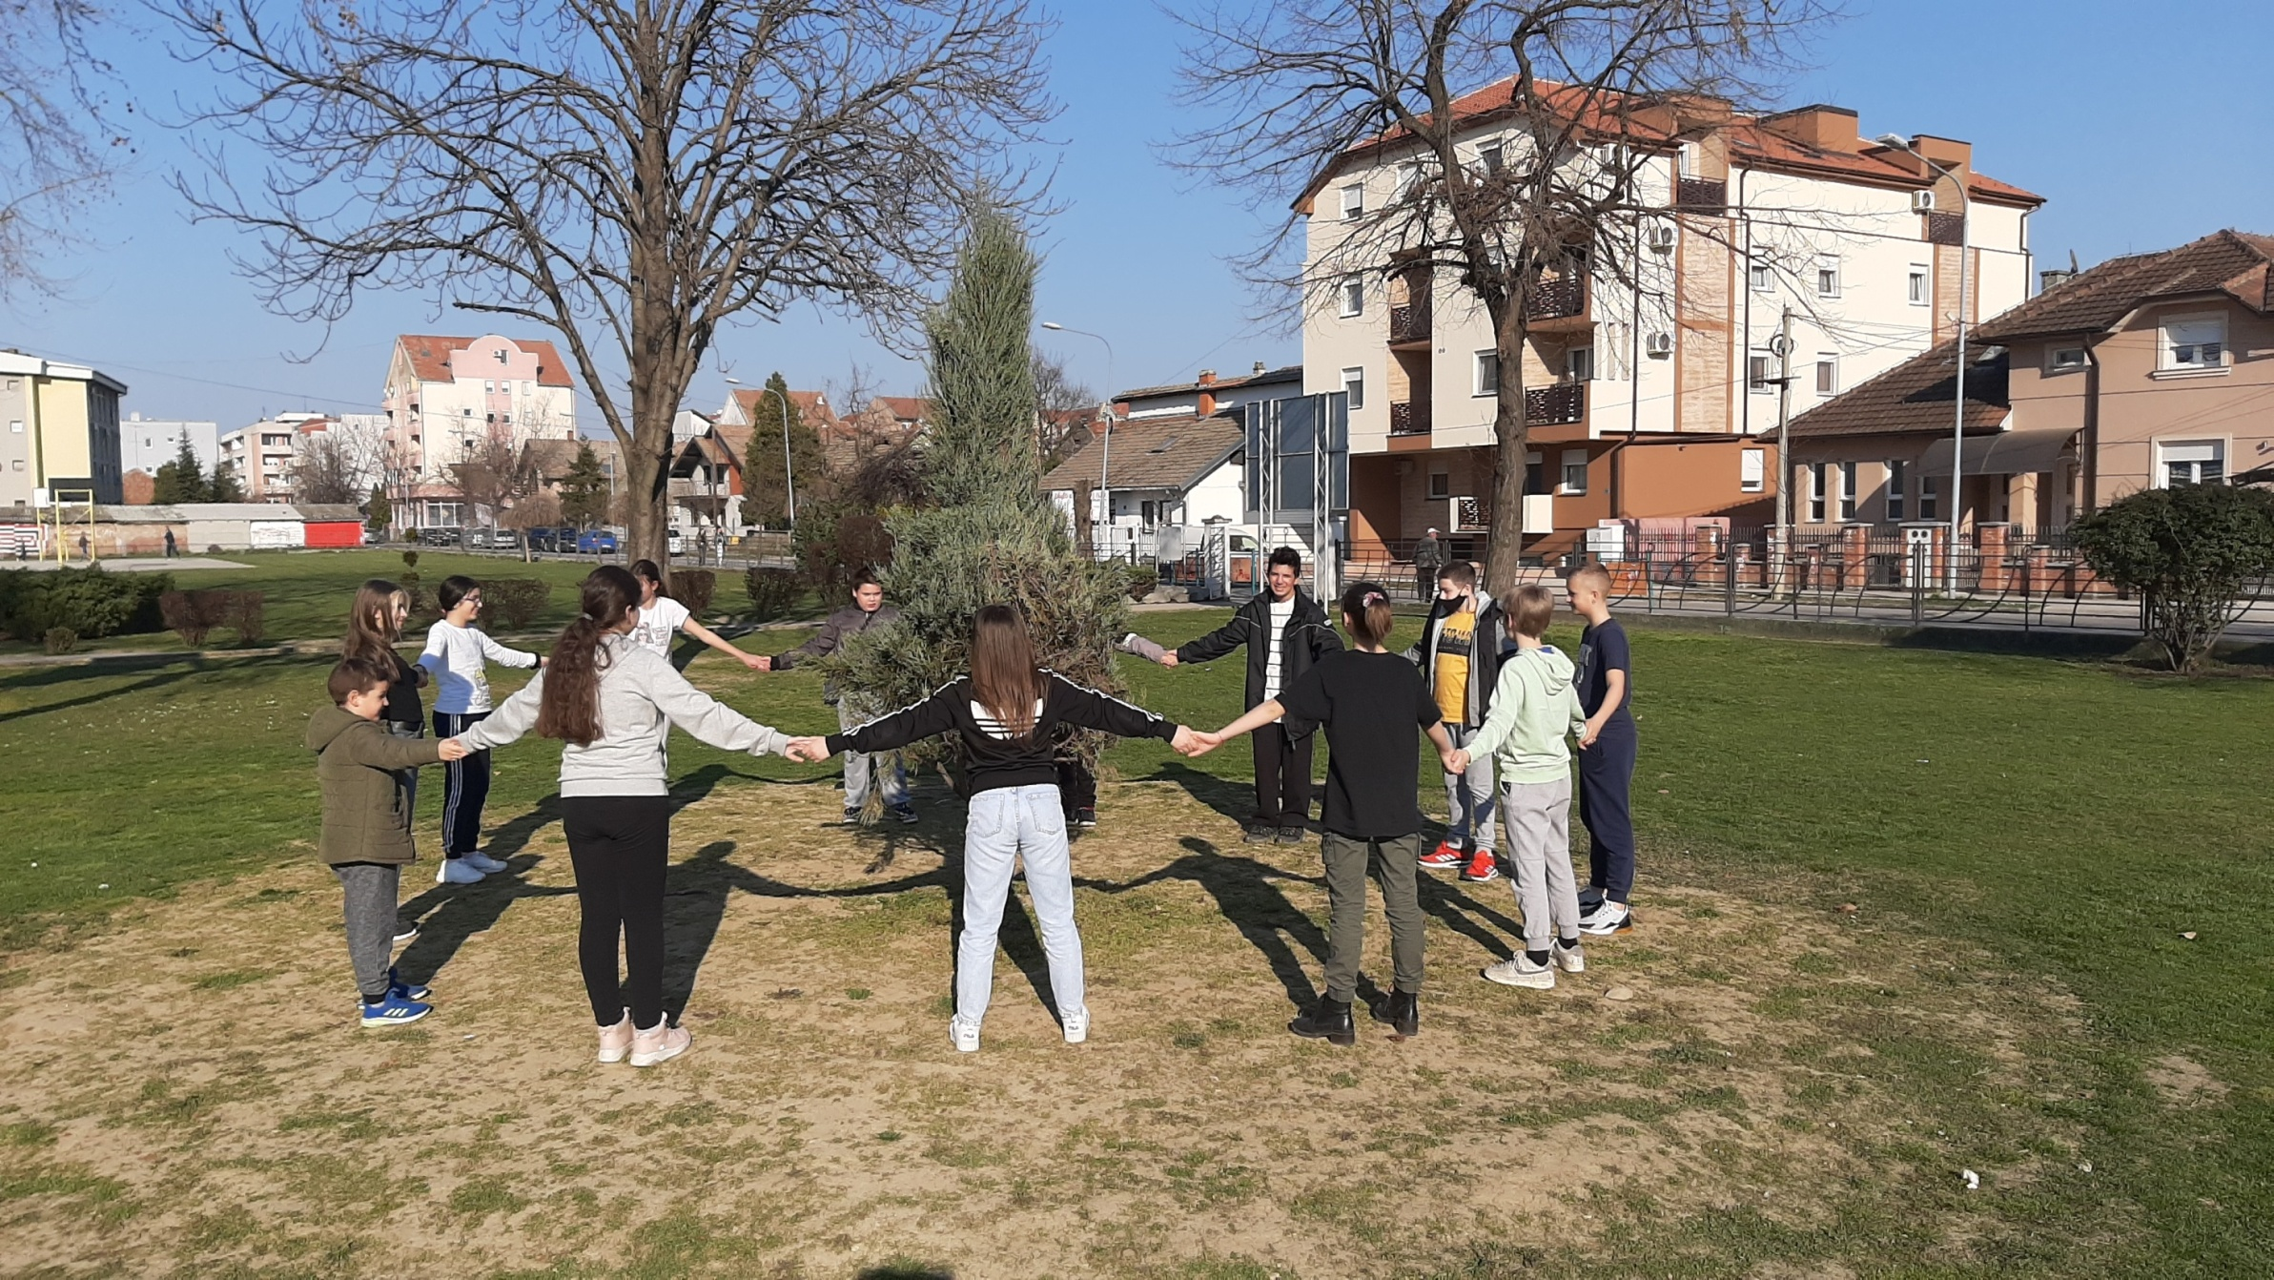
A, takođe, i na veći ili ...

Slide 6
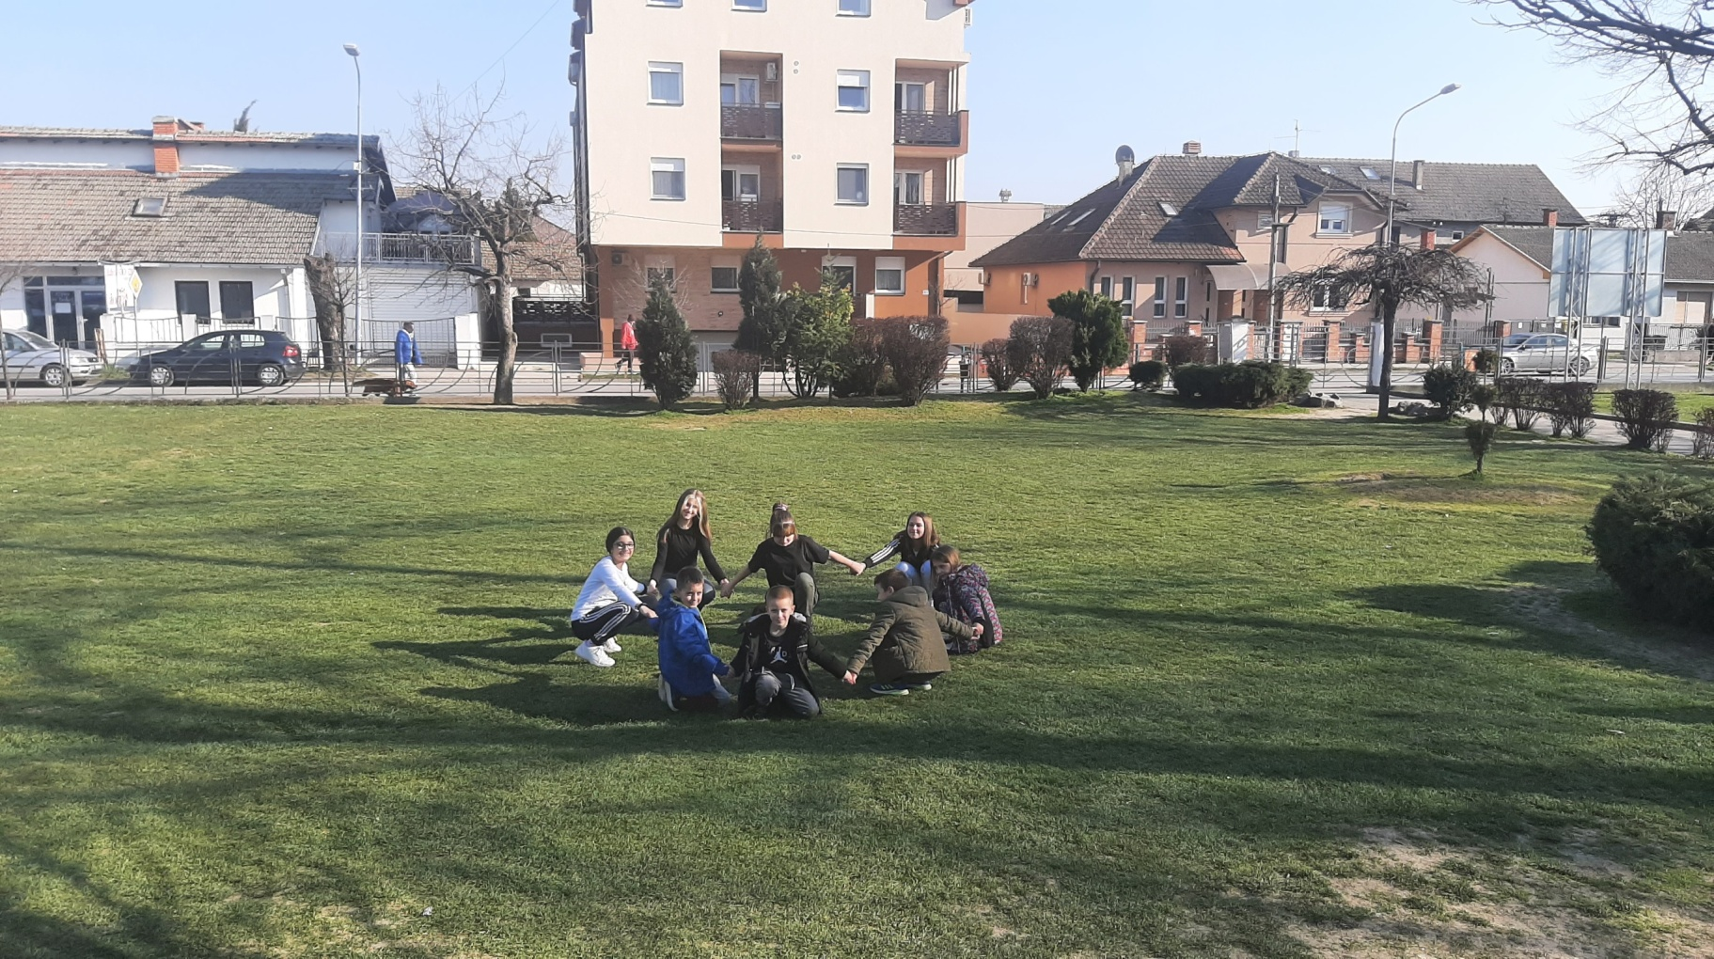
... manji krug prijateljstva.

Slide 7
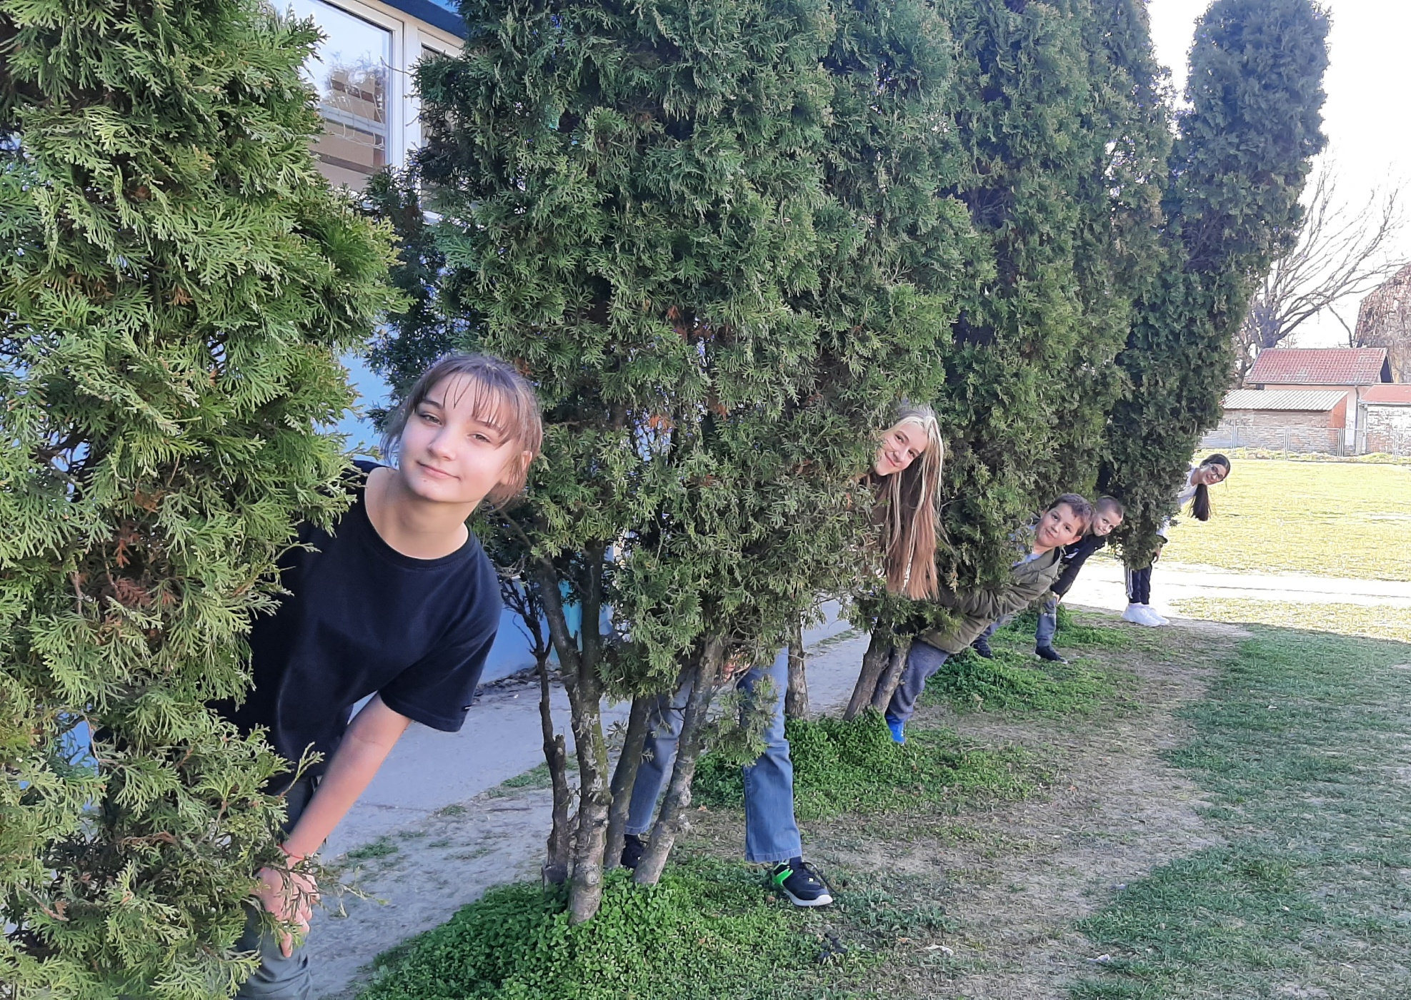
Ovde smo naučili da čuvamo tajne.

Slide 8
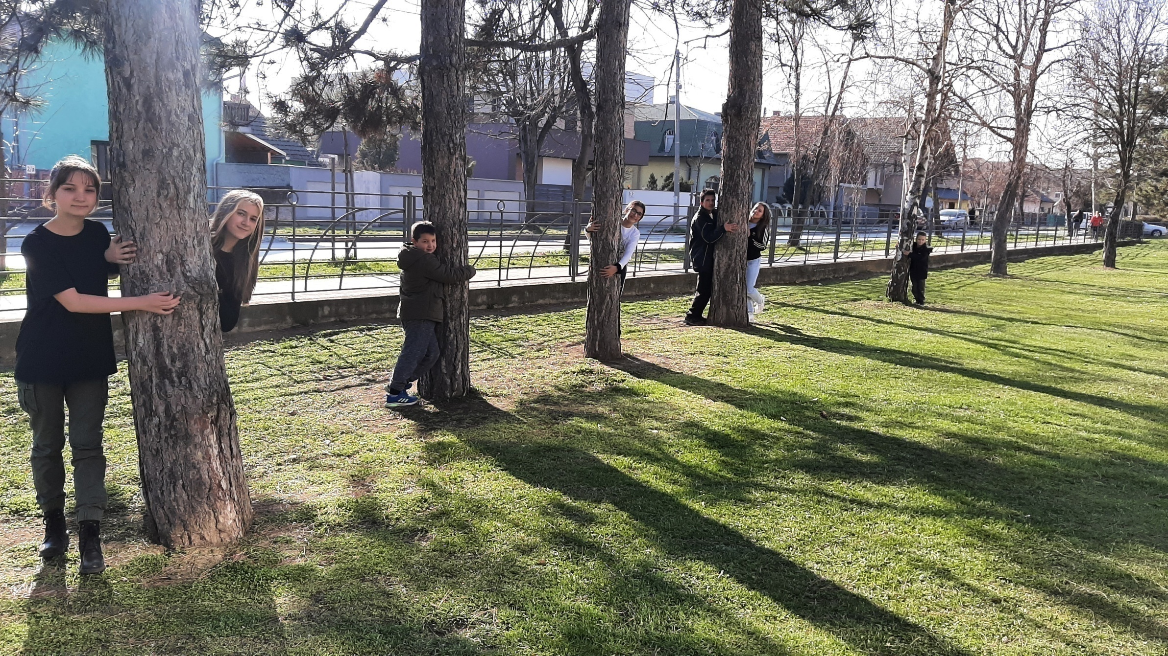
Kao i prirodu.

Slide 9
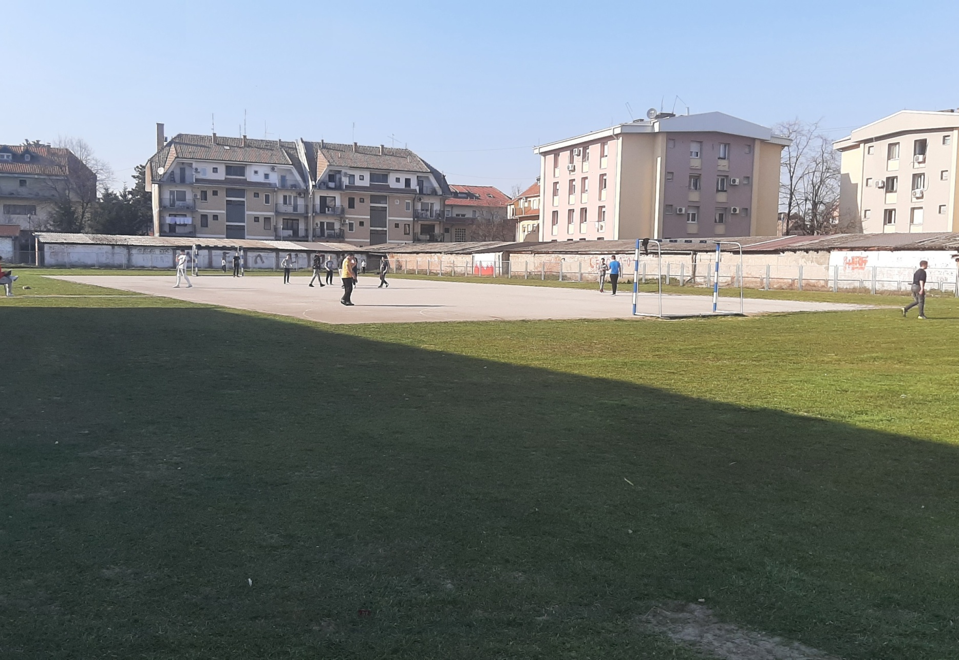
Školu okružuje prelepo prostrano dvorište koje nam omogućava da...

Slide 10
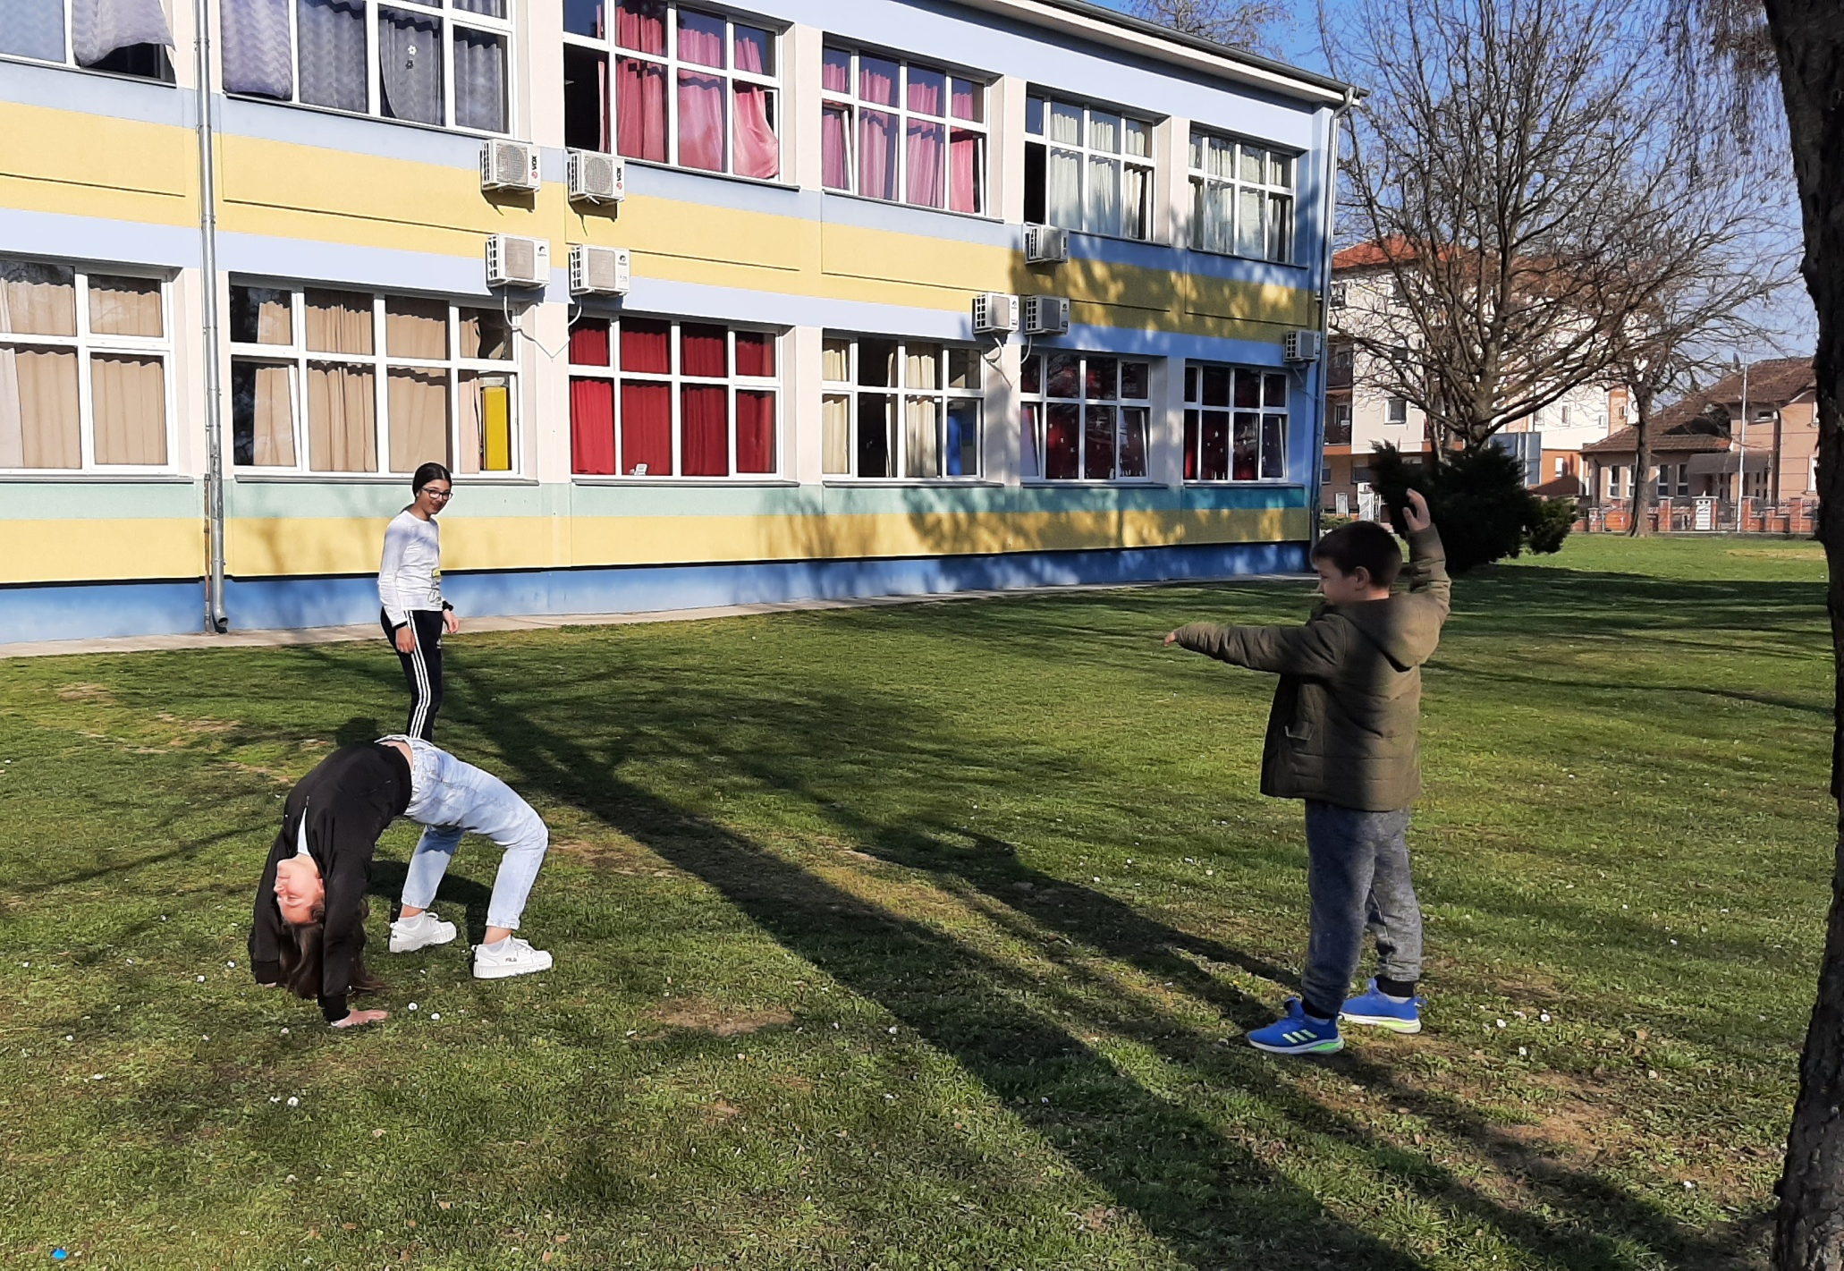
...zdravo i kreativno...

Slide 11
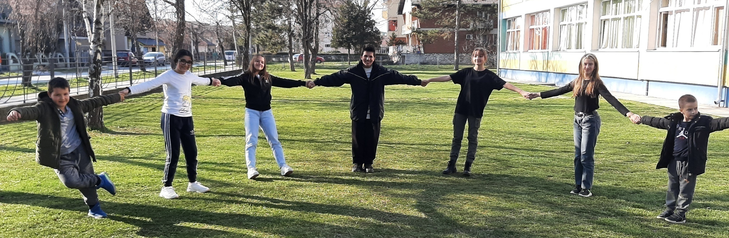

...provodimo svoje vreme van nastave.

Slide 12
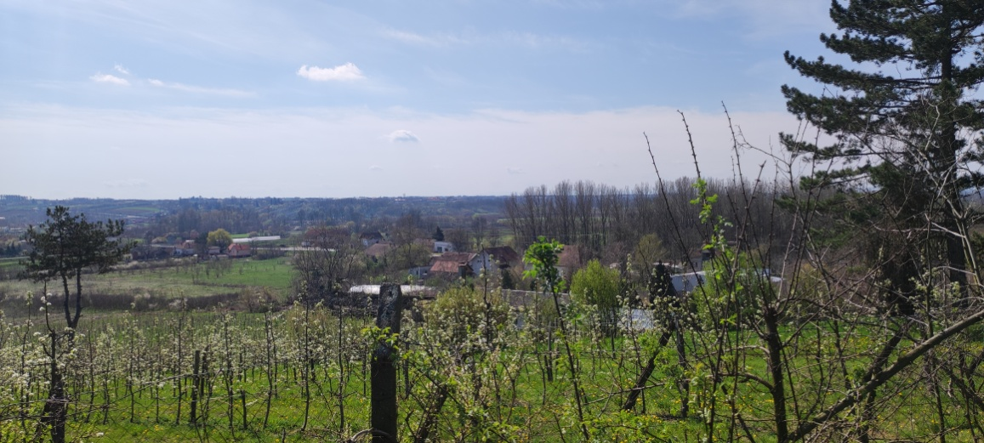
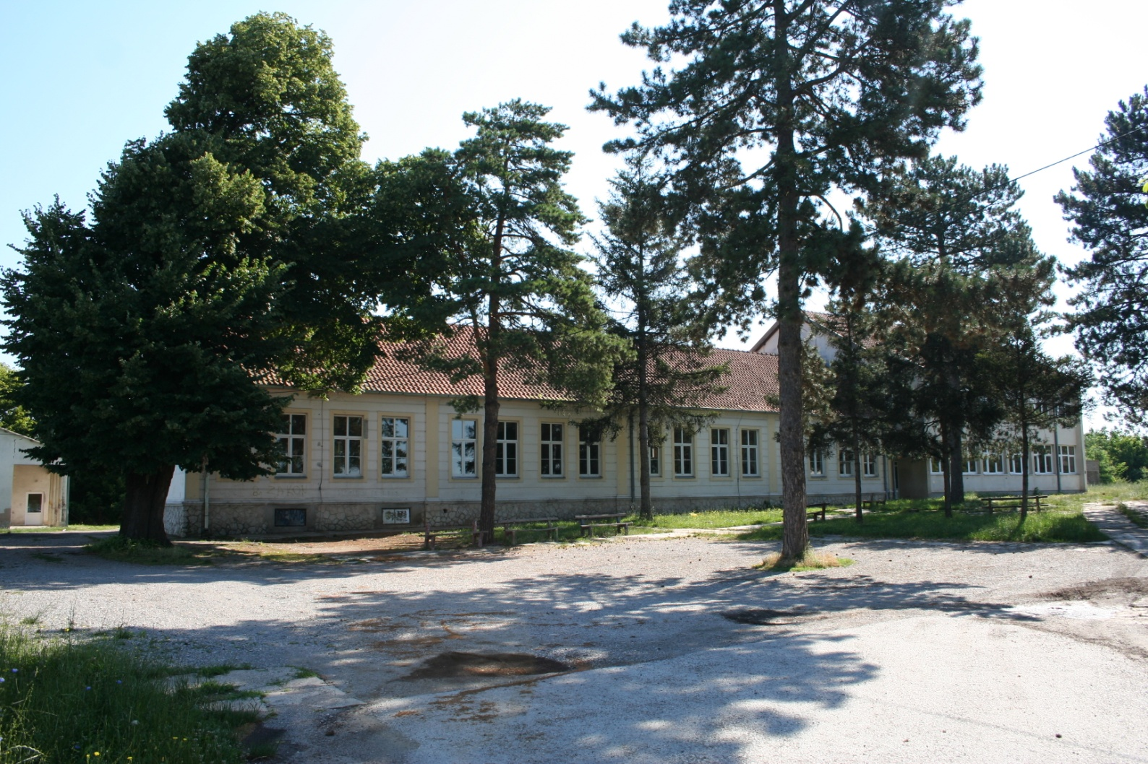
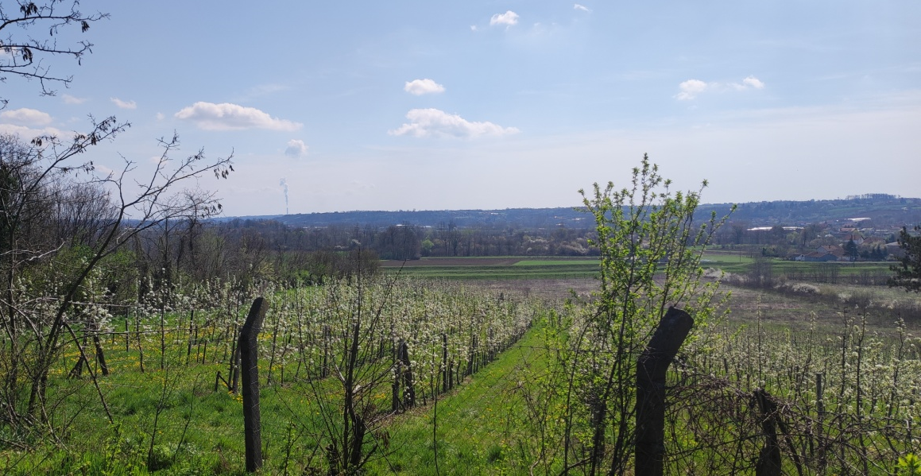

Posebnu privilegiju da uživaju u neverovatnoj prirodi i pogledu na selo i okolne voćnjake imaju naši drugari iz izdvojenog odeljenja škole u Oridu.
A da li ste znali da je ova naša škola u Oridu jedna od najstarijih škola u Srbiji? Osnovana je 1832.godine.

Slide 13
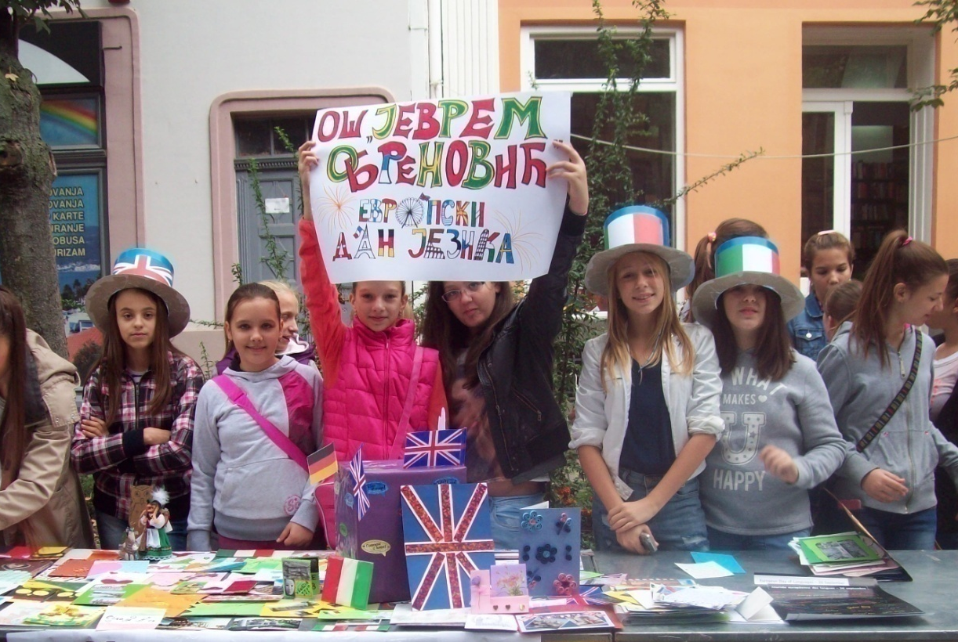
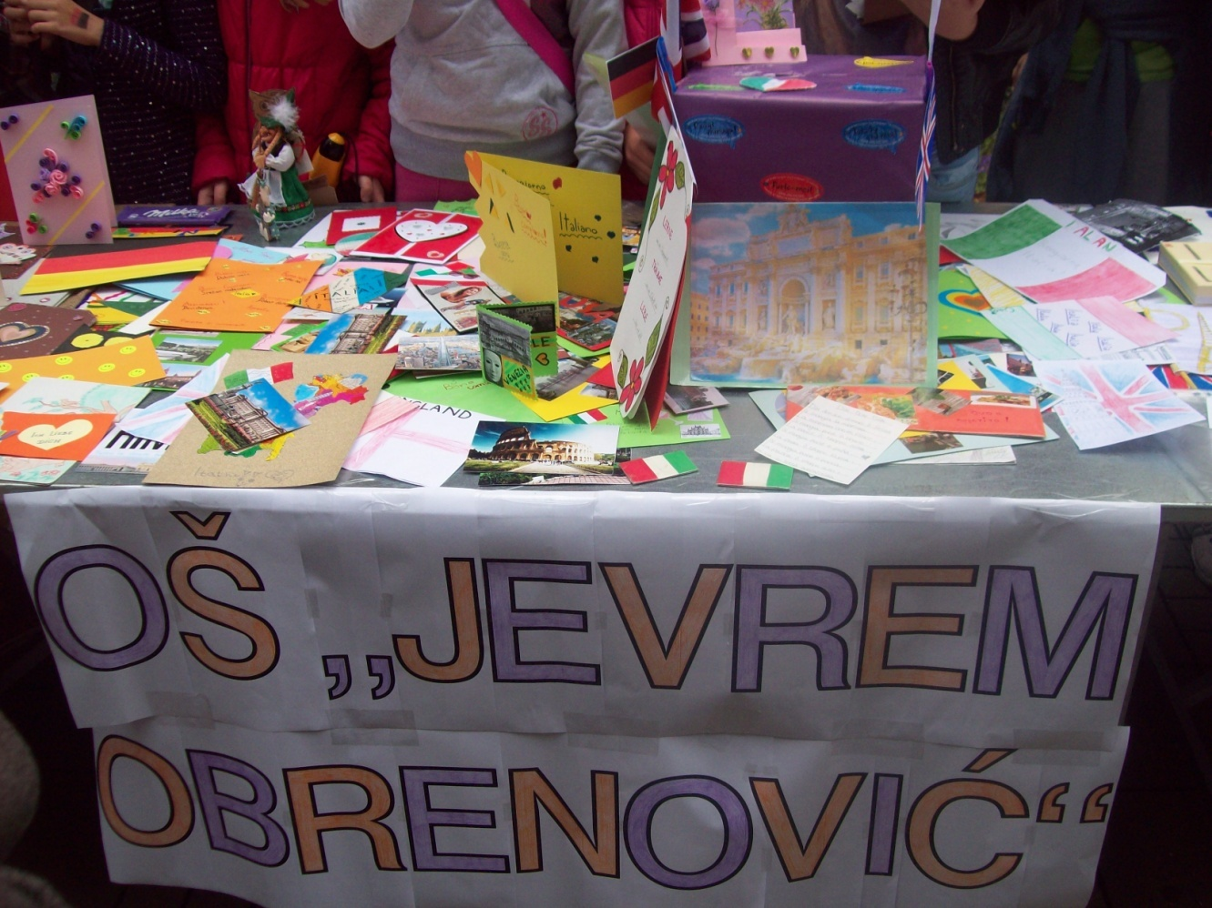
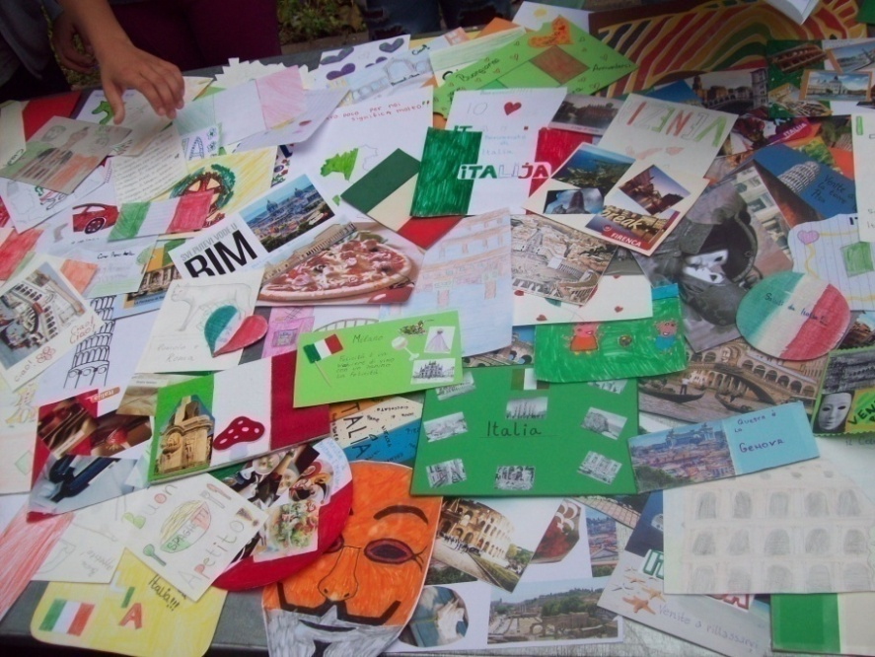

Evropski dan jezika je manifestacija koja se godišnje obeležava 26. septembra na međunarodnom nivou, a ima za cilj promovisanje stranih jezika i ukazivanje na značaj znanja stranih jezika.

Slide 14
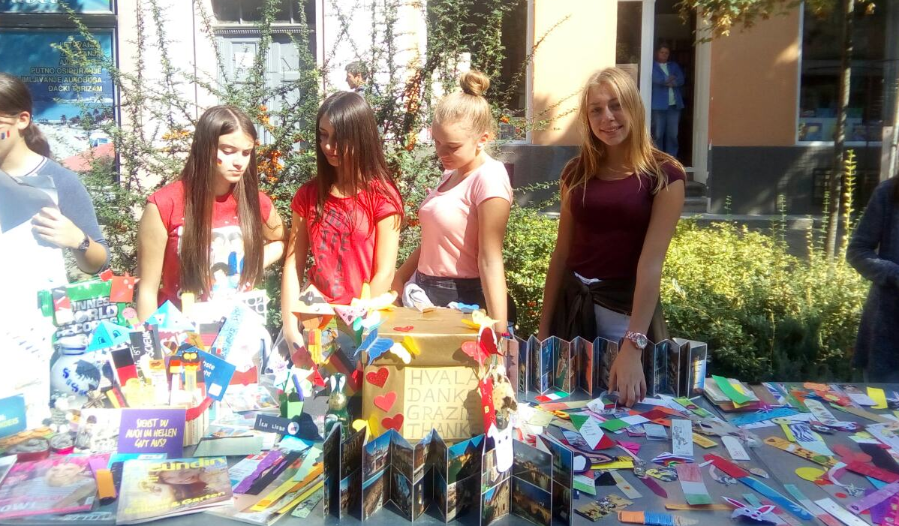
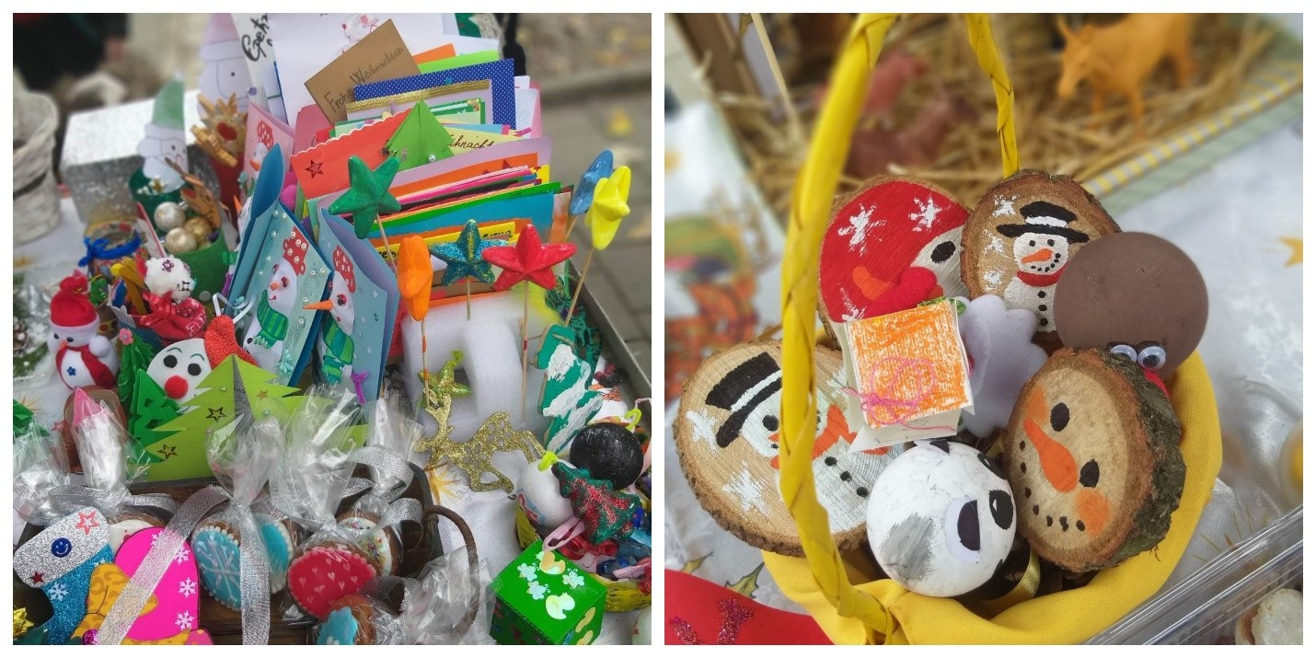
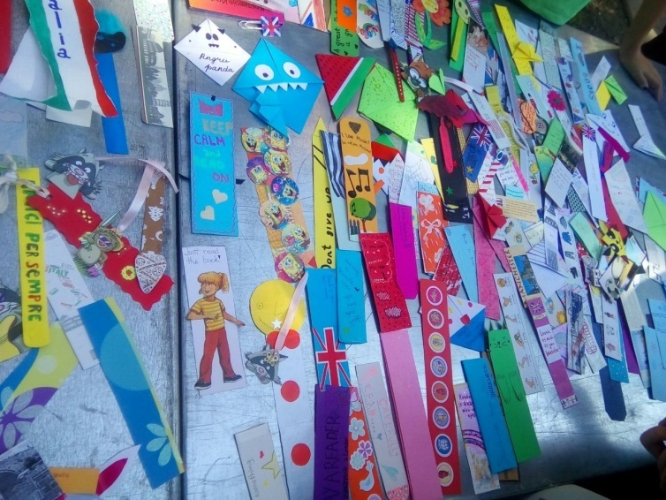

Opština je inicijator ovog divnog događaja, a naša škola se veoma rado odaziva pozivu i učestvuje putem dečijih radova.
Učenici su kroz prodaju svojih radova (na engleskom, nemačkom i italijanskom jeziku) imali priliku da razvijaju empatiju i humanost. Novac je sakupljan u dobrotvorne svrhe.

Slide 15
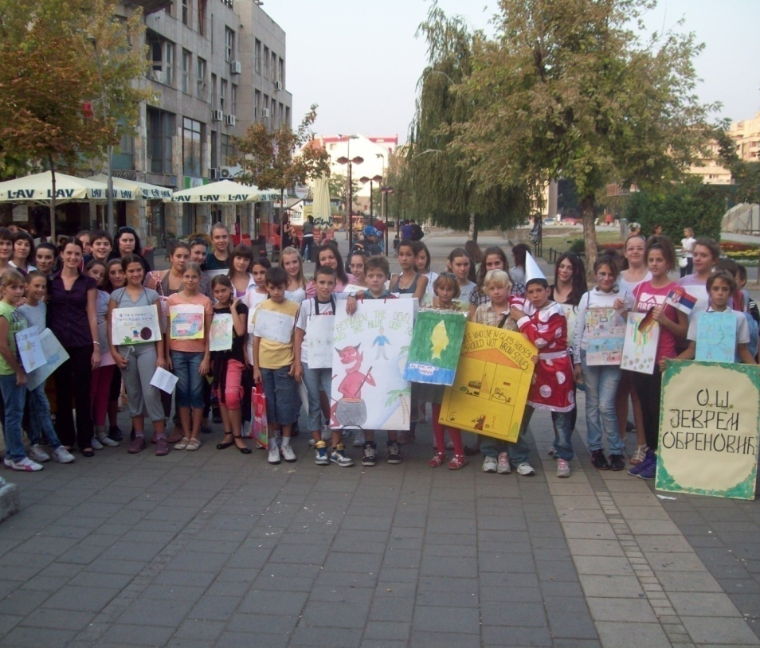
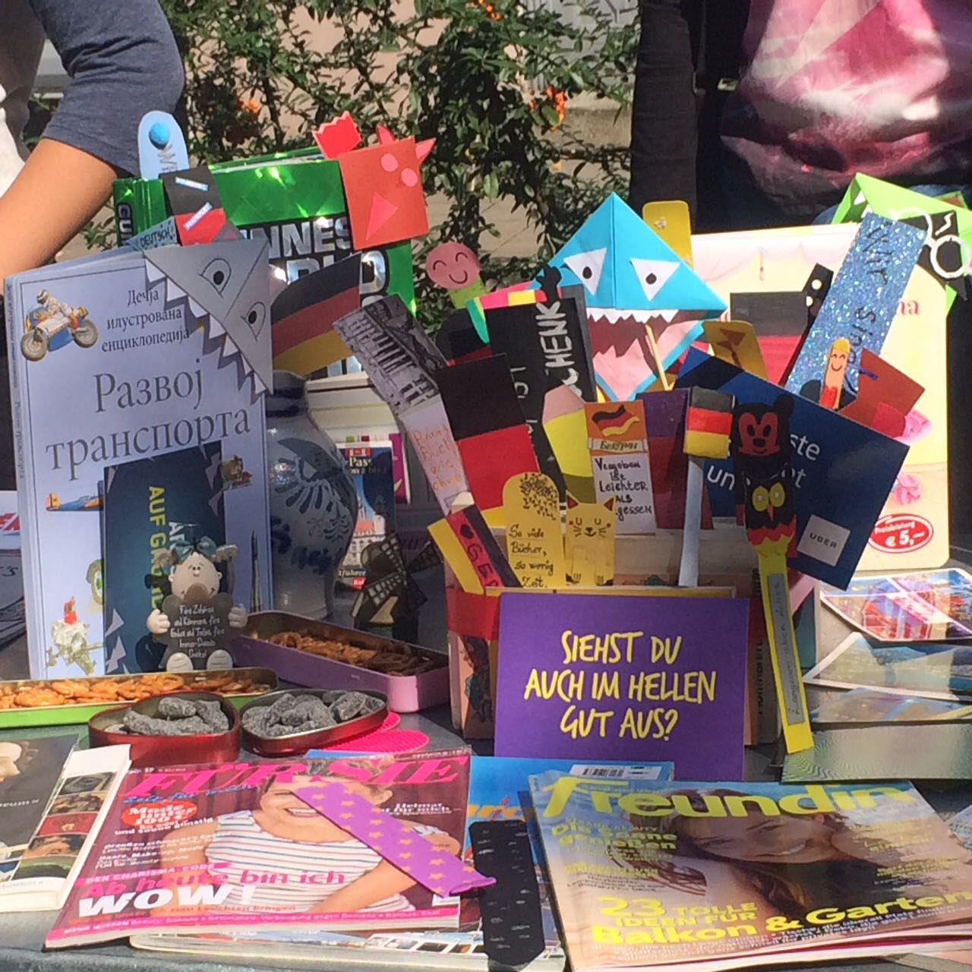
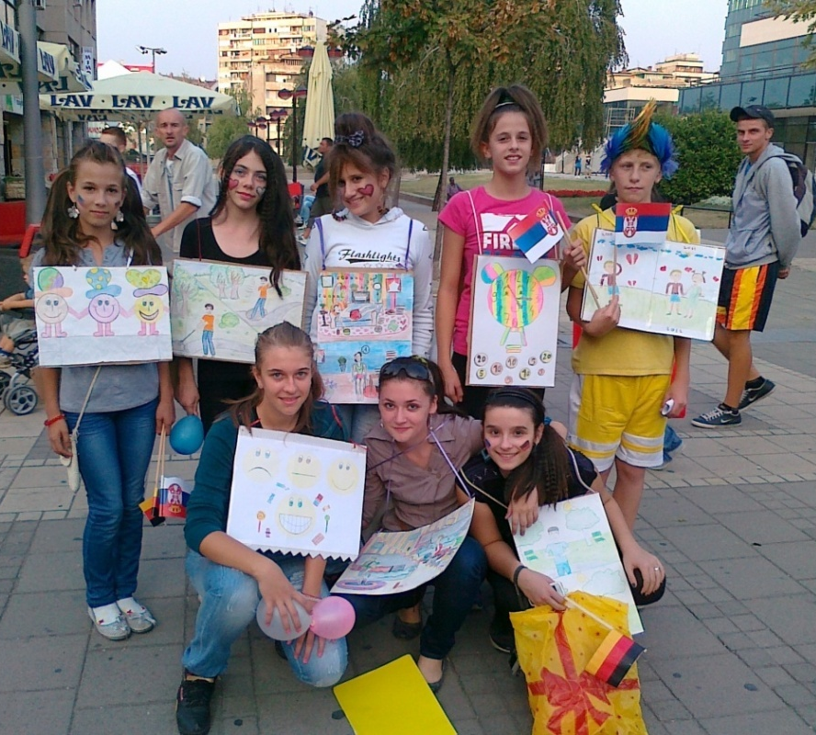

Noseći na svojim leđima ,poput hodajuće reklame, poslovice, pitalice, zagonetke, učenici su direktno širili jezičku kulturu nemačkog, engleskog i italijanskog govornog područja. Prolaznici su imali priliku da se zapitaju tog dana, ali ne na svom jeziku...

Slide 16
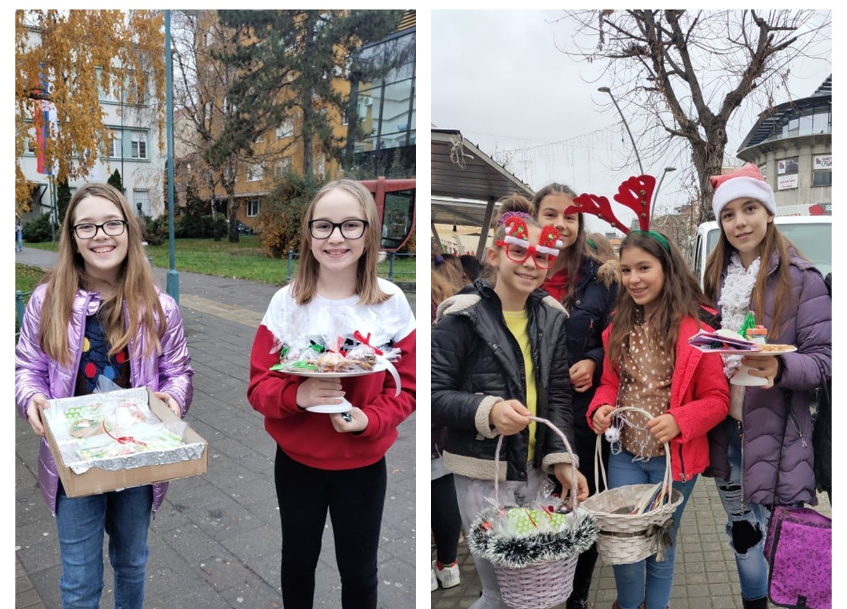
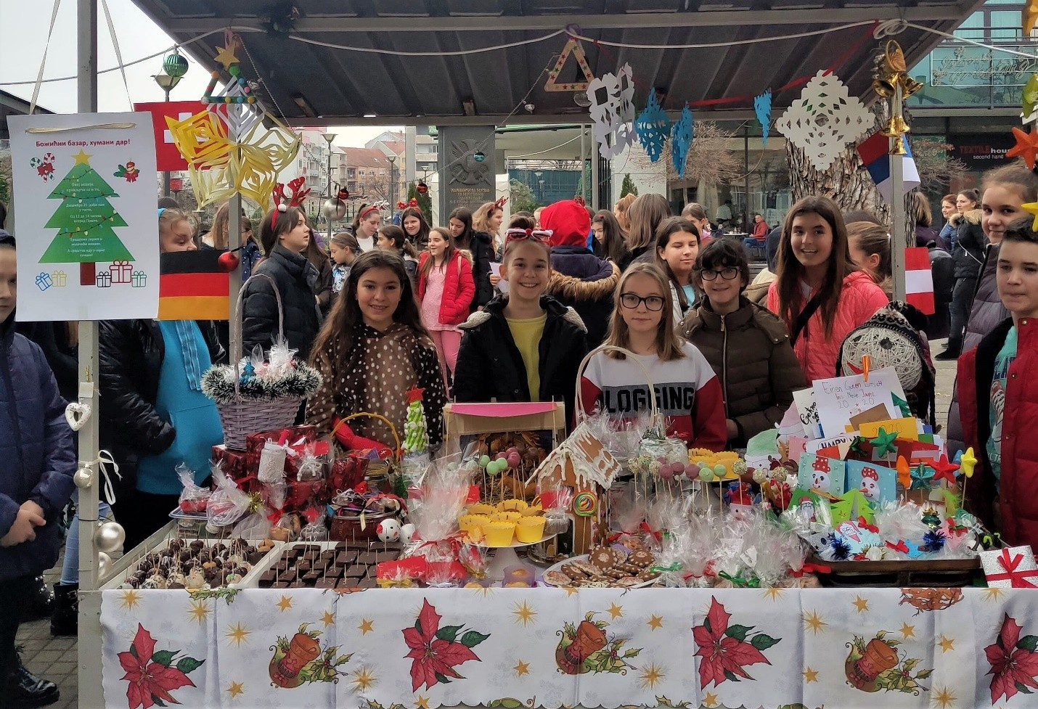

Božićni bazar je pokušaj oživljavanja praznične atmosfere onako kako se može osetiti i doživeti u zemljama govornog područja jezika koji se uče u školi.
Štand u pešačkoj zoni odiše mirisima badema i cimeta i privlači znatiželjne prolaznike.

Slide 17
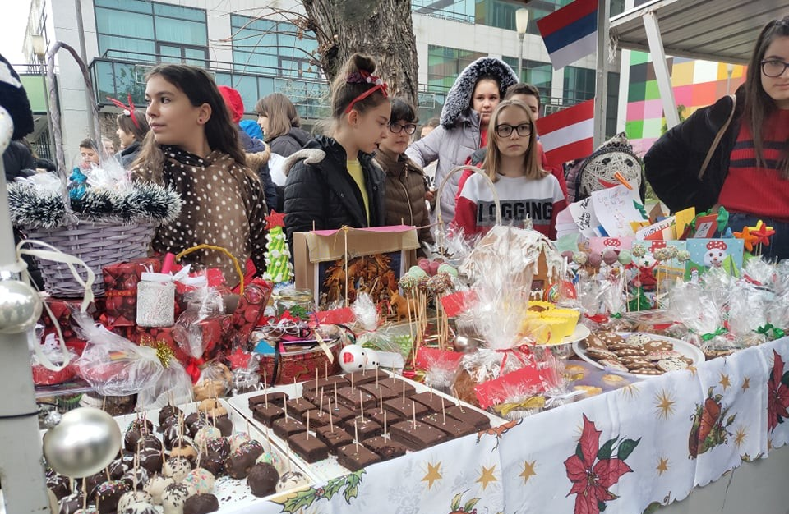
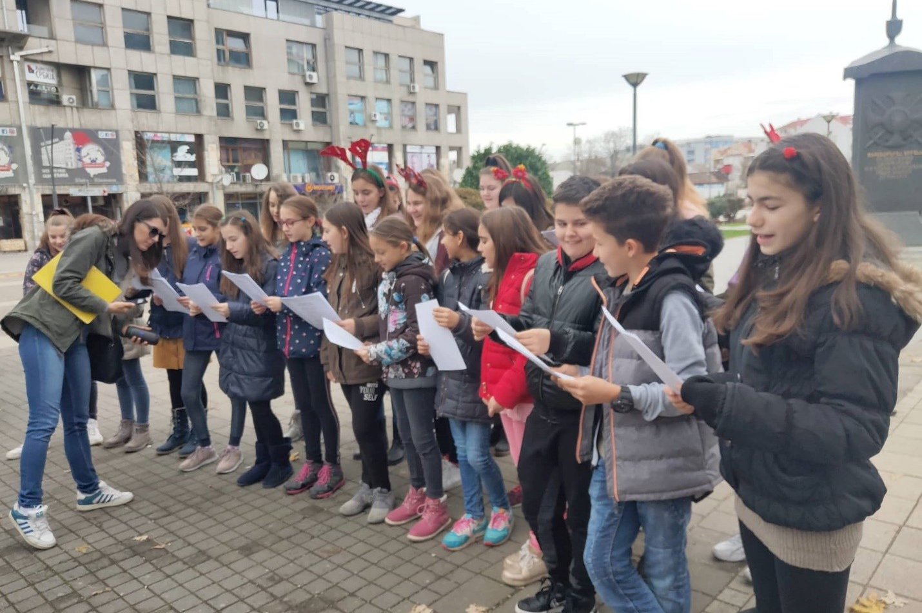

Prazničnu atmosferu je pored kulinarskih specijaliteta, upotpunio školski hor izvodeći niz tradicionalni pesmama na stranim jezicima.

Slide 18
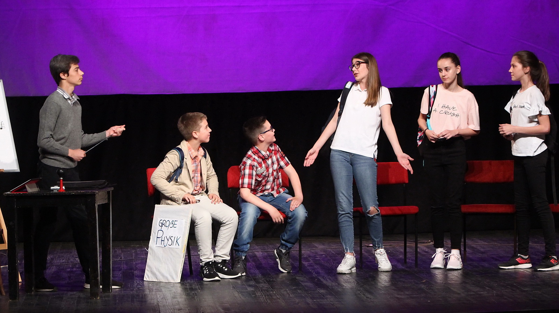

Veče stranih jezika je događaj organizovan u okviru Jevremovih dana, posvećenih proslavi Dana škole.

Slide 19
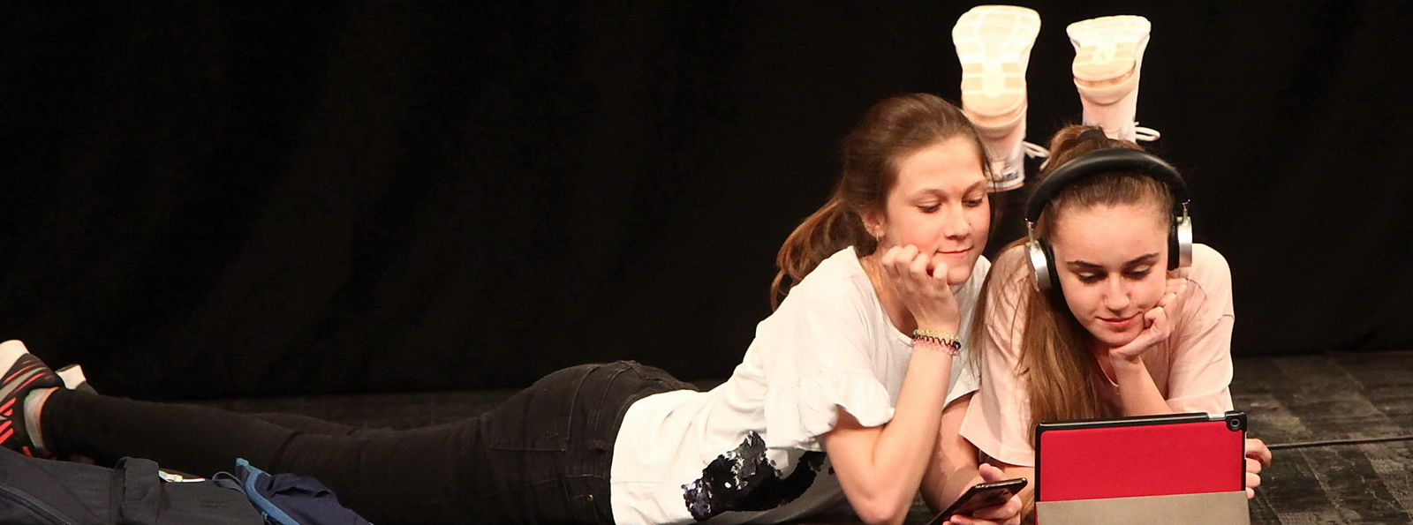

Spremajući predstave na engleskom, italijanskom i nemačkom jeziku, učenici imaju priliku da iskuse strani jezik svim čulima: pokretom, mimikom, govorom tela, izgovaranjem specifičnih glasova...

Slide 20
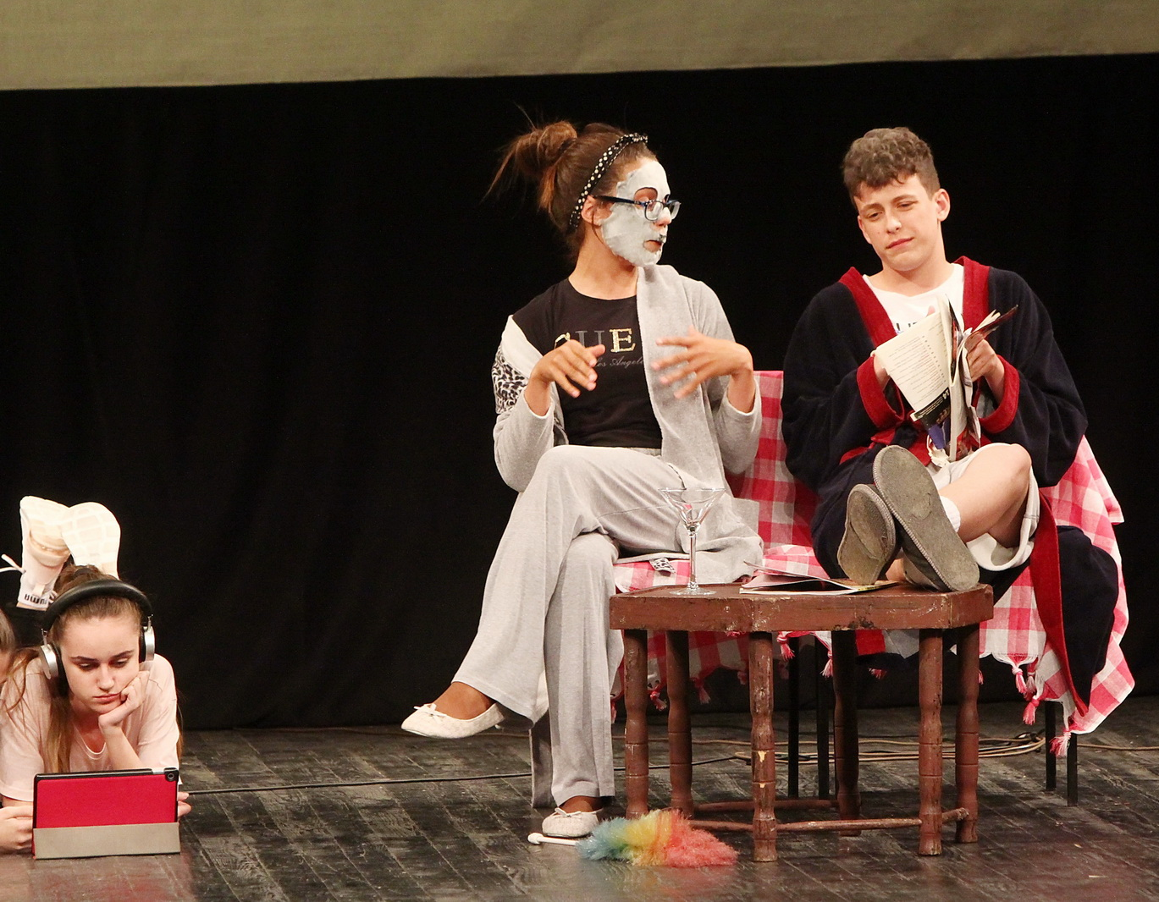
Na daskama koje život znače stvaraju se prijateljstva i uspomene za ceo život.

Slide 21
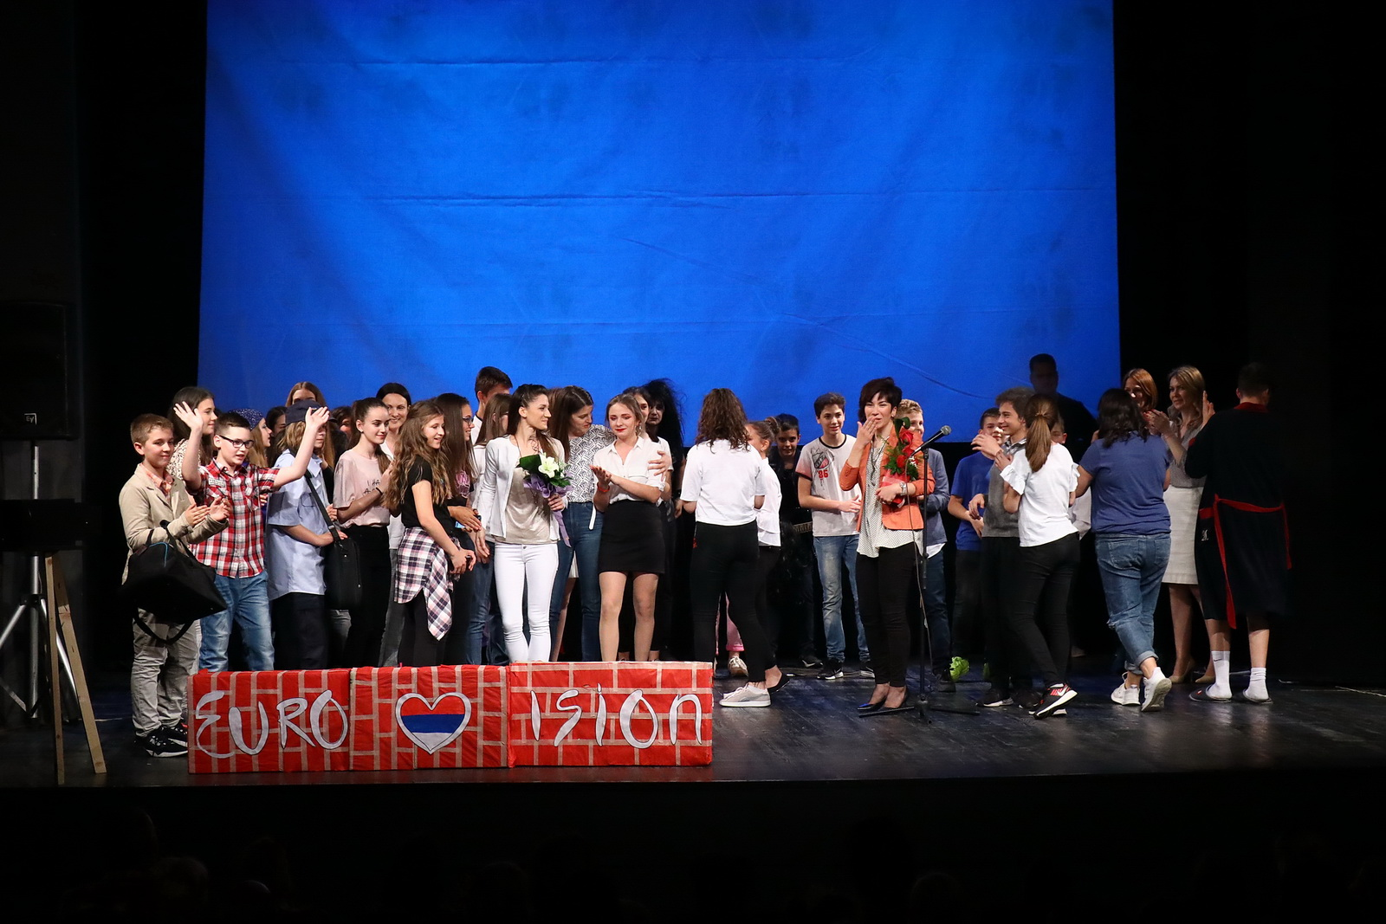
Učenici Jevremove škole su imali priliku da zastupaju Nemačku, Britaniju i Italiju pevajući na originalnim jezicima tih zemalja i to na svojoj verziji takmičenja Evrovizije.

Slide 22
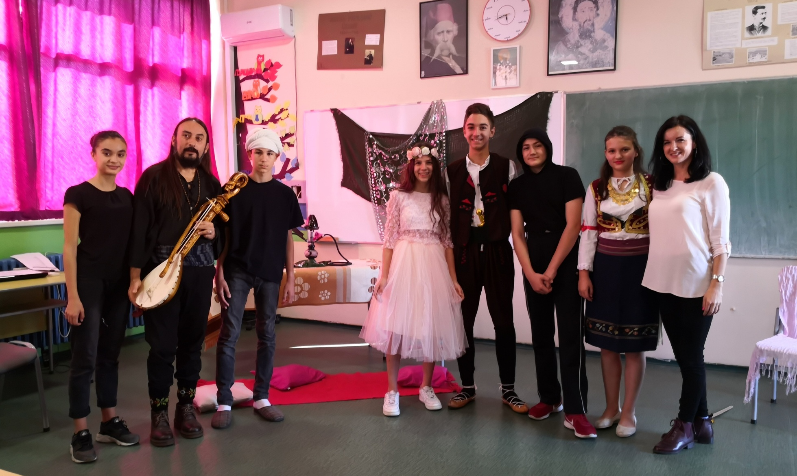
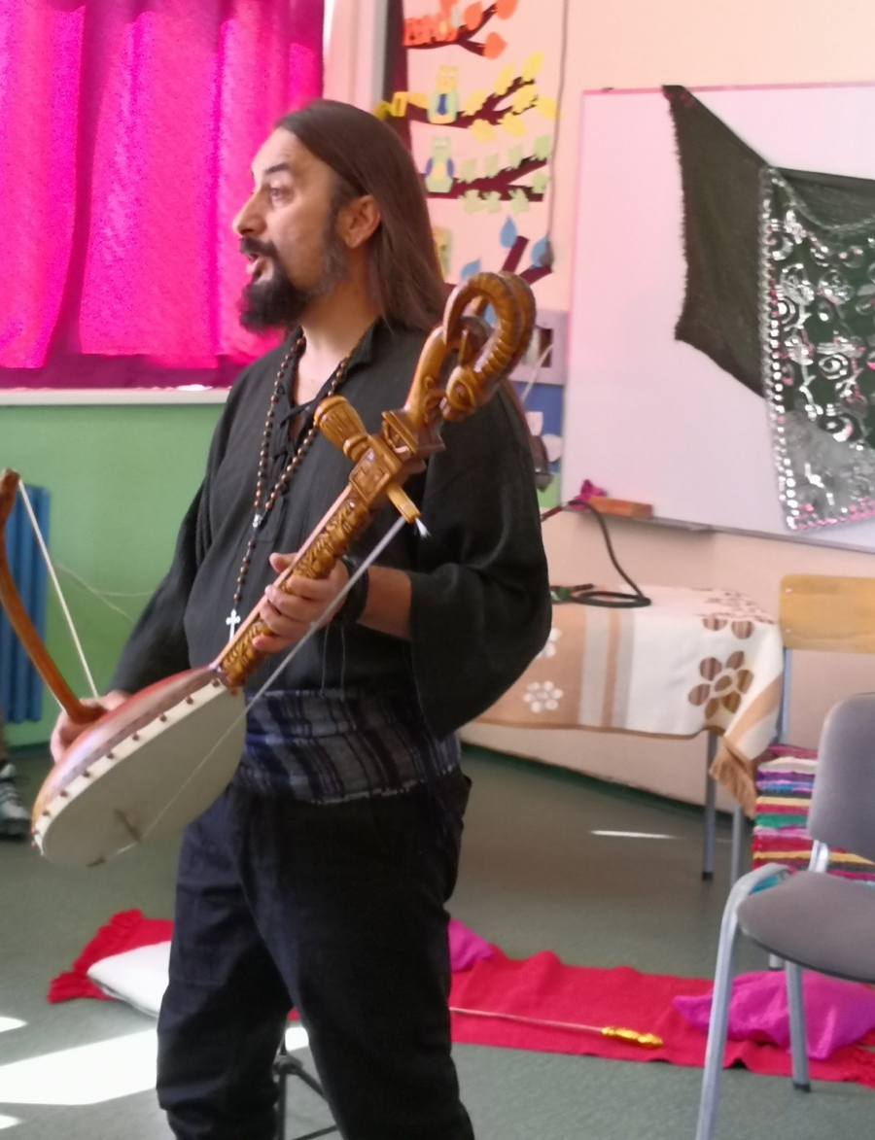
Dramatizacija književnih dela olakšava učenicima razumevanje obrađenih dela. U okviru dramske sekcije na kraju školske godine đaci Jevremove škole izvode dramatizaciju jednog dela. Naročito je bilo interesantno 2019. godine kada su učenici izveli dramatizaciju epske pesme "Marko Kraljević ukida svadbarinu", a zatim je tu epsku pesmu izveo guslar. Pre izvođenja guslar je prisutnima objasnio elemente gusala.

Slide 23
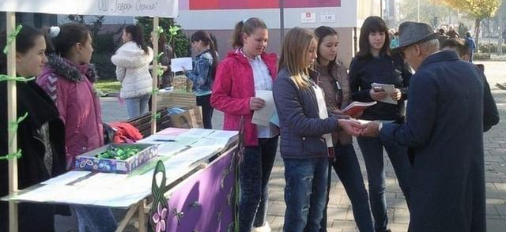
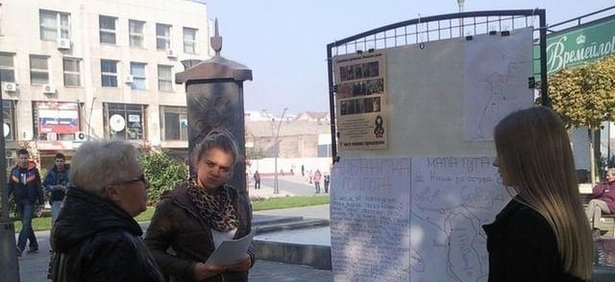
Državni praznik, Dan primirja u Prvom svetskom ratu, čiji je simbol cvet, Natalijina ramonda, obeležava se tako što učenici škole dele sugrađanima „cvet-feniks“ koji se, kada nastupi sušni period, pritaji i osuši, da bi s prvom kišom ponovo ozeleneo.
Time evociraju događaje iz Prvog svetskog rata koji ne smeju da se zaborave. Skrećući pažnju prolaznicima svojim kratkim predavanjima vraćaju dug precima.

Slide 24
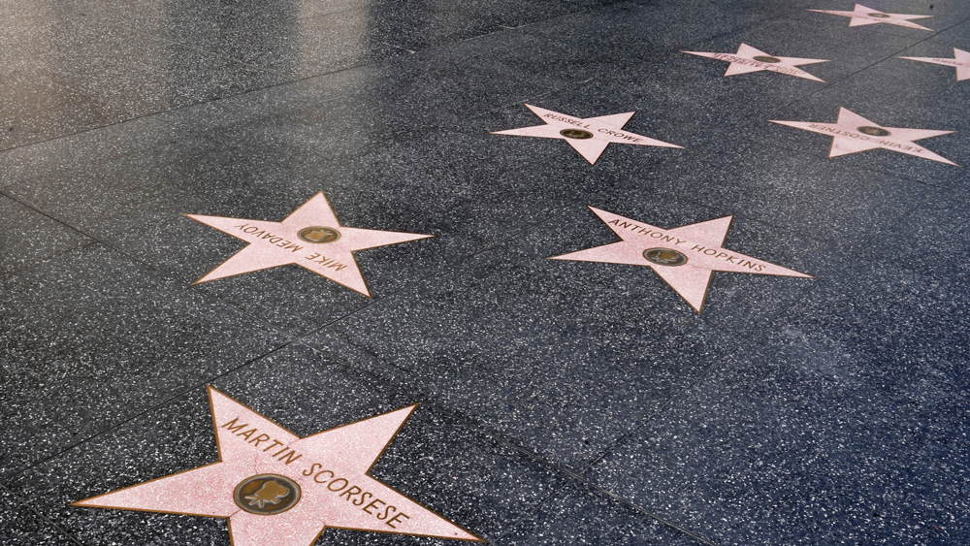

Dok drugi mogu da se pohvale svojim zvezdicama...

Slide 25
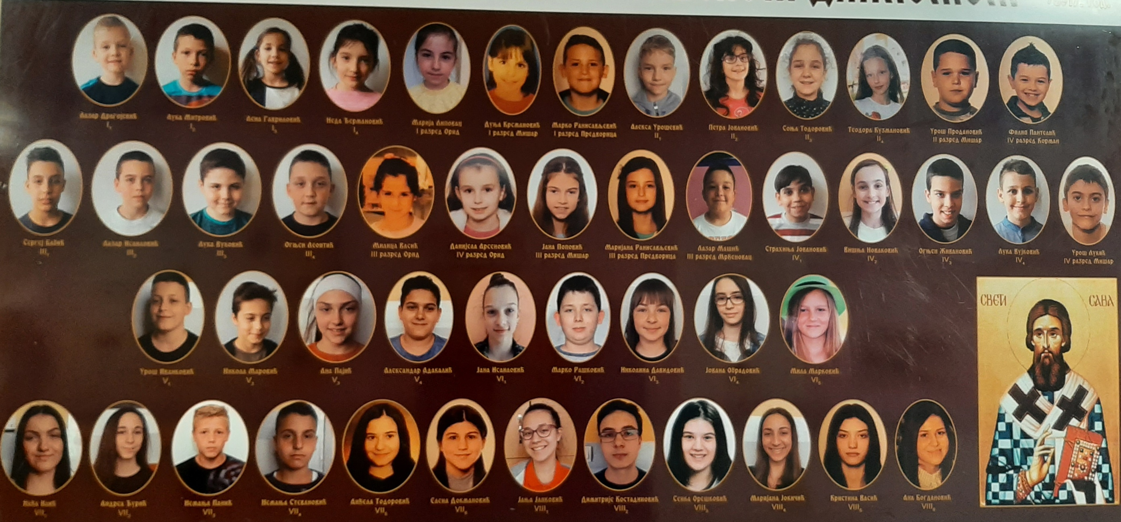

... mi možemo da se dičimo našim! Mnoge generacije učenika su zasluženo stekle Svetosavsku nagradu, osvojile mnoga prva mesta na Republičkim takmičenjima i postale ponos porodice, škole, grada...

Slide 26
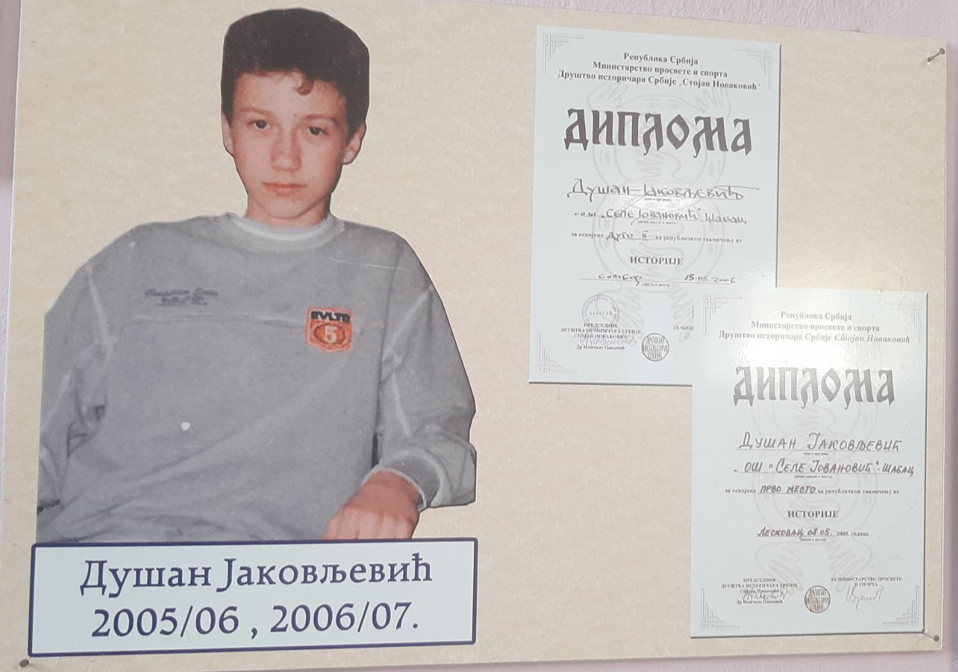
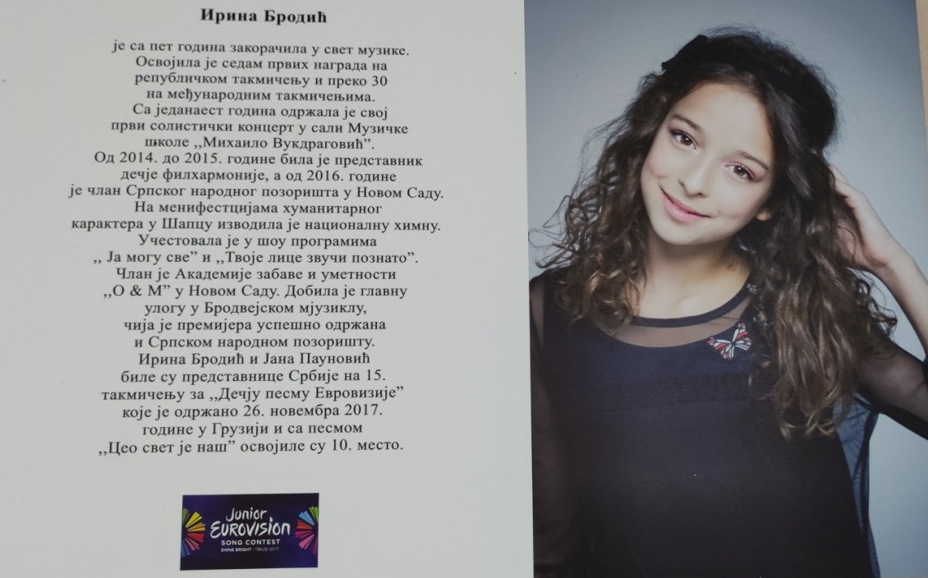
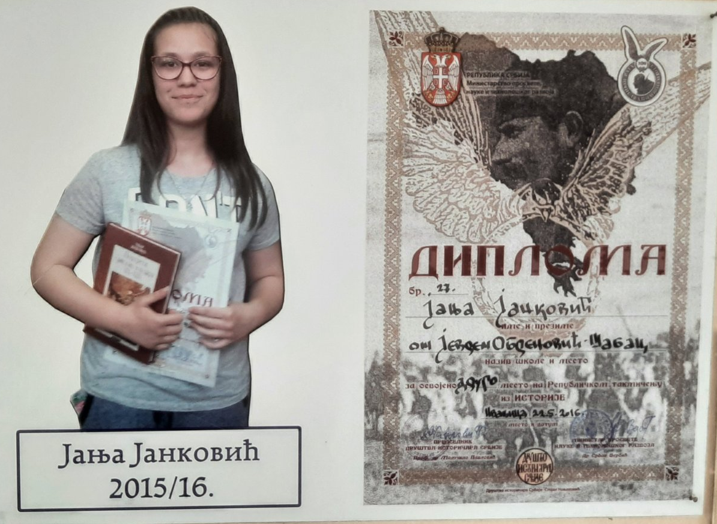

OŠ “Jevrem Obrenović” je jedina škola u Šapcu čiji je učenik Dušan Jakovljević dobio Svetosavsku nagradu ministra prosvete (najveća nagrada koju daje Ministarstvo prosvete).
Irina Brodić, ušesnica na dečijoj pesmi Evrovizije 2017. godine, takođe đak naše škole, postigla je neverovatne rezultate na nivou čitave Evrope. Izvela je pesmu ,,Ceo svet je naš“ u duetu sa Janom Paunović.
Janja Janković je predstavnica mladih u evropskom parlamentu Evropske unije. Školovanje je nastavila u Velikoj Britaniji, u Londonu.

Slide 27
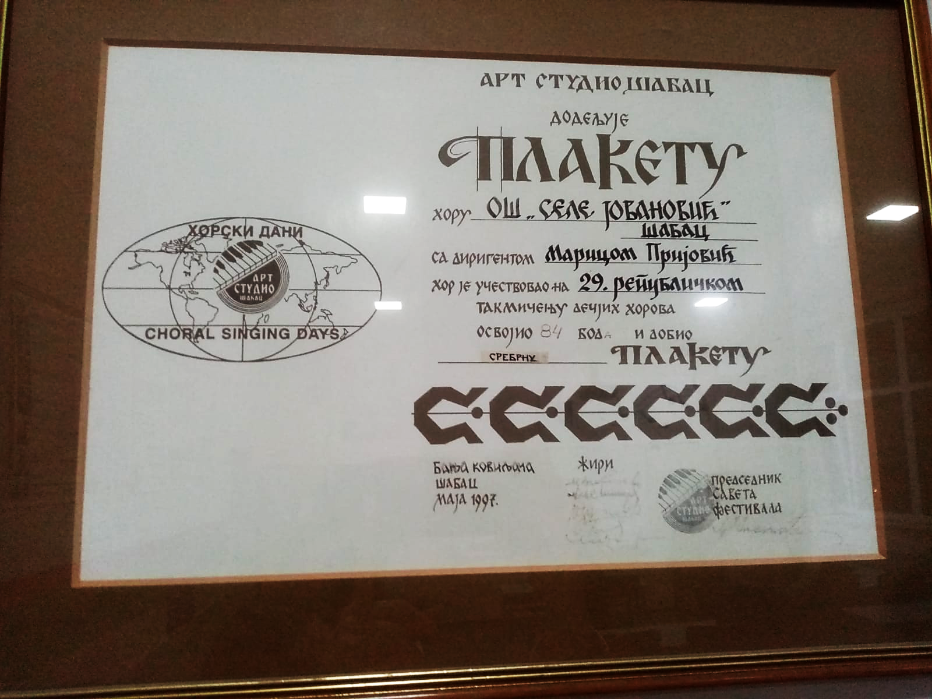
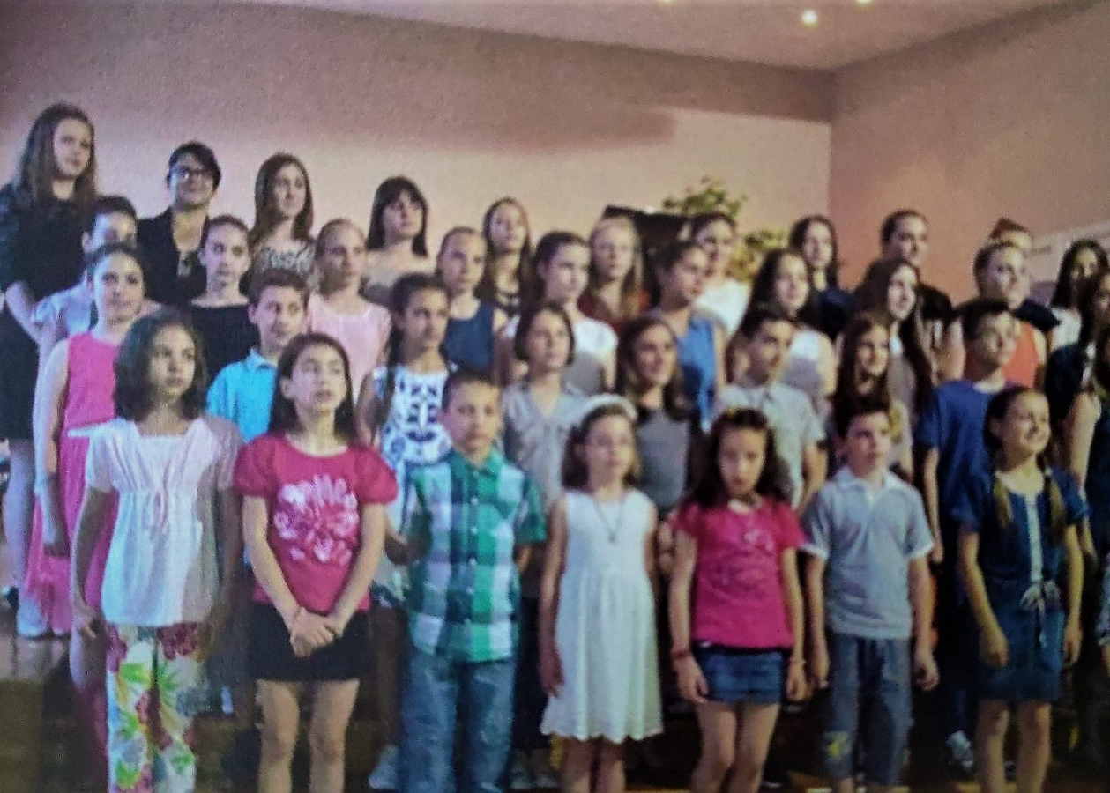

Pored muzičkog naša škola ima i horsku sekciju. Hor ima dugu tradiciju i od kako je škola osnovana nastavnici muzičkog su vodili horove koji su svojim nastupima osvajali prva tri mesta na opštinskim, međuopštinskim i čak međunarodnim takmičenjima. Posledica te predanosti su zlatne i srebrne plakete.

Slide 28
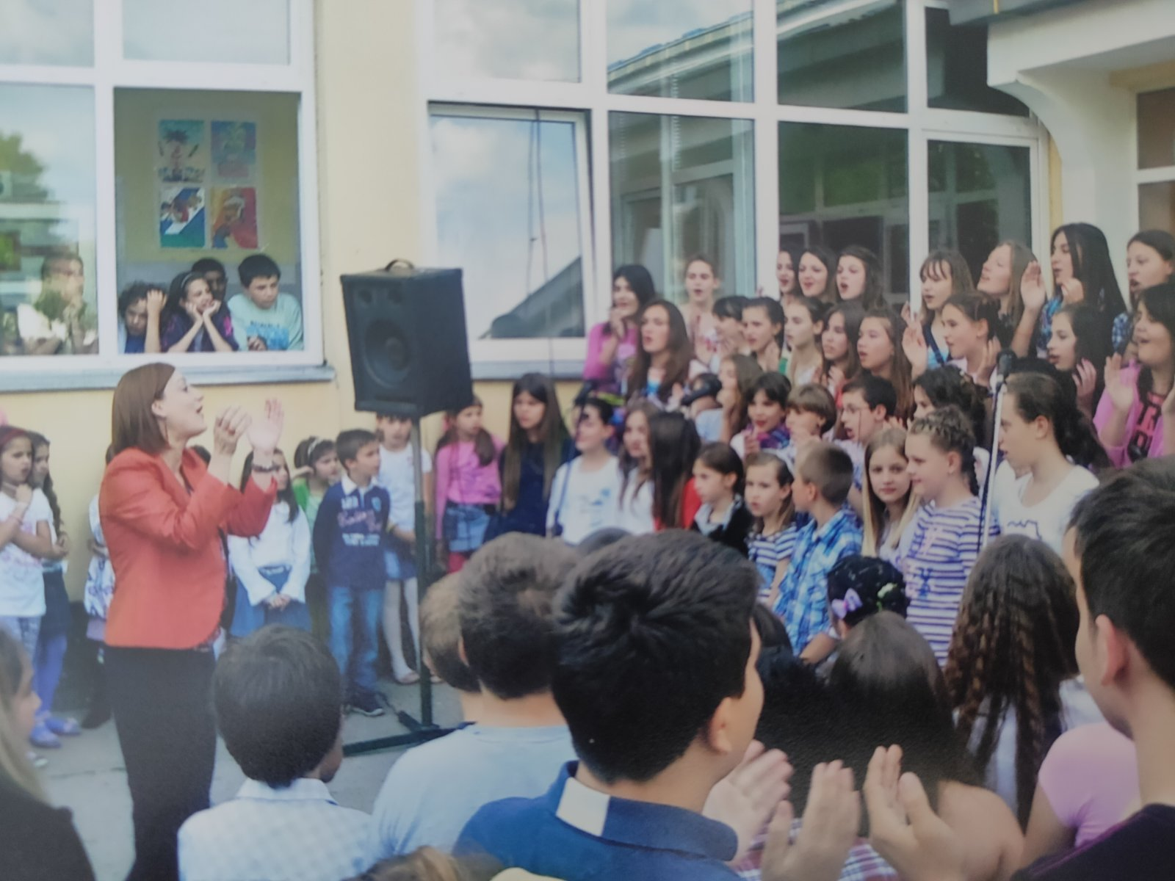
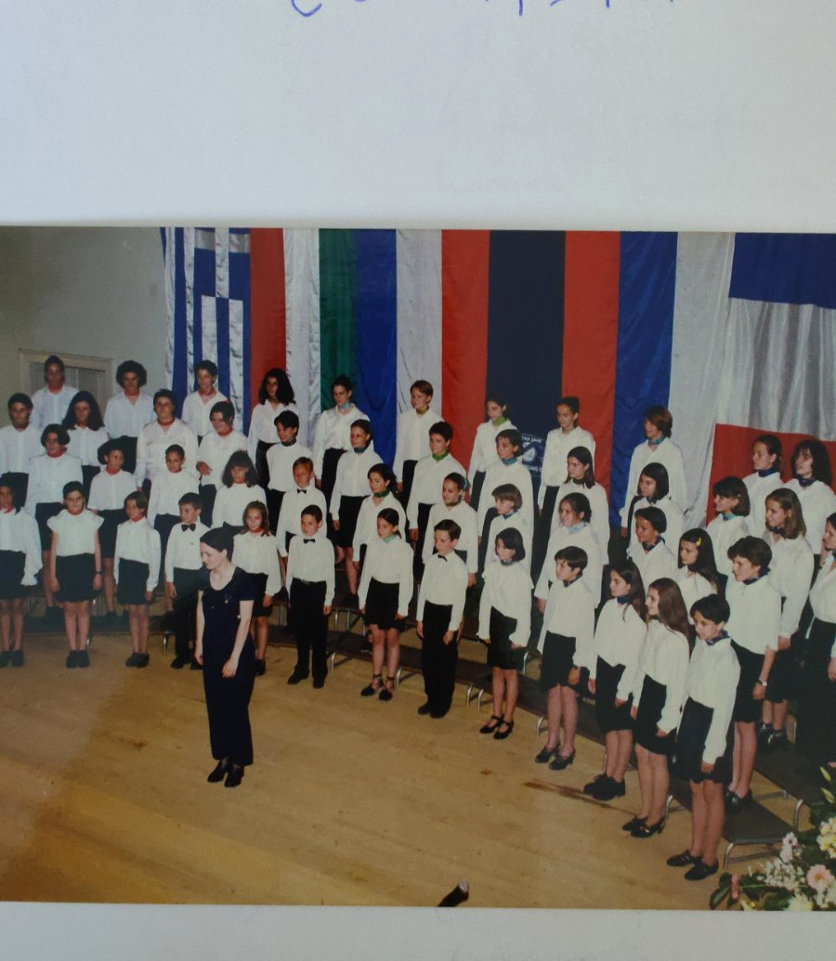

Sekciju hora pohadjaju učenici od petog do osmog razreda. Pevaju se pesme različitog karaktera: od tradicionalnih narodnih pesama pa do dečijih, muzike iz filmova, itd…
Na koncertima se ostvaruje lepa saradnja sa Muzičkom školom, Kulturnim centrom kao i sa ostalim ustanovama u našoj sredini.

Slide 29
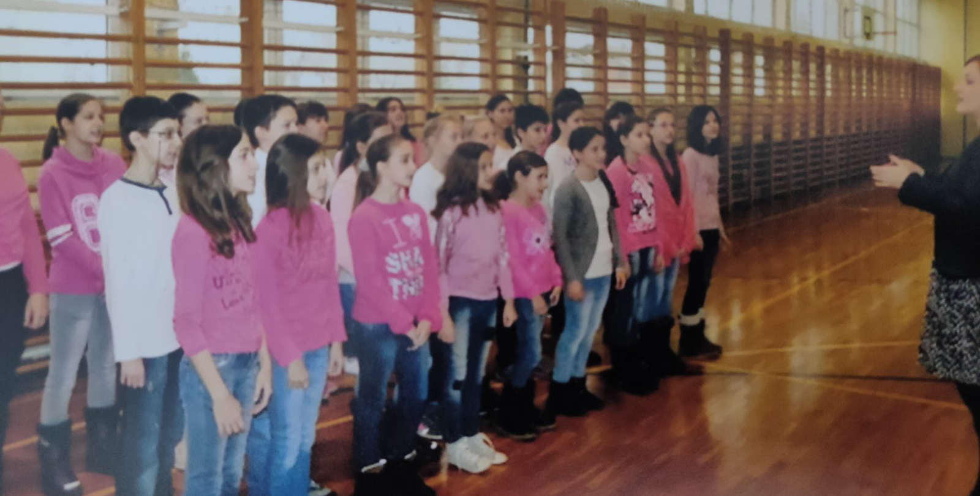
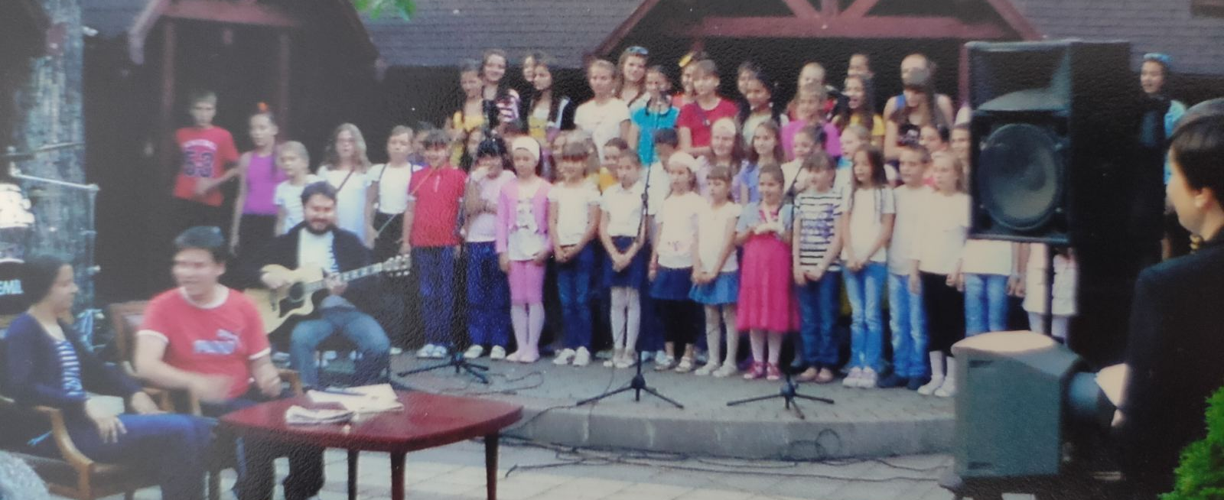

Na Letnjikovcu smo pevali duhovnu muziku, odnosno crkveni repertoar.
Horska sekcija tradicionalno učestvuje za Dan škole i na kraju svake školske godine održava se Horsko veče kako bi roditelji i prijatelji mogli da uživaju i uvide plodove rada.

Slide 30
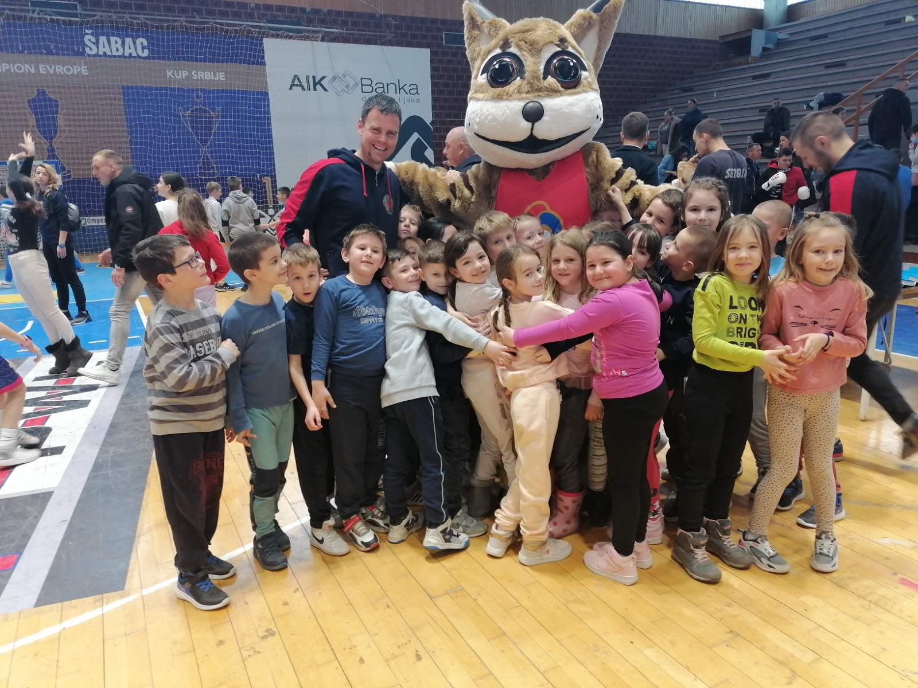
Naša škola se kao broj jedan dobro pokazala u atletici i odbojci.

Slide 31
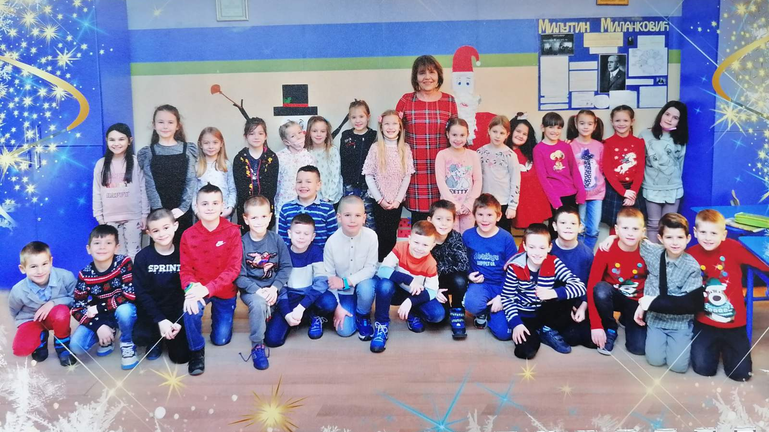

Škola ume da bude mesto u kom stanuje raznolikost i specifičnost potreba. Posledice su pravo drugarstvo i kvalitetno znanje.

Slide 32
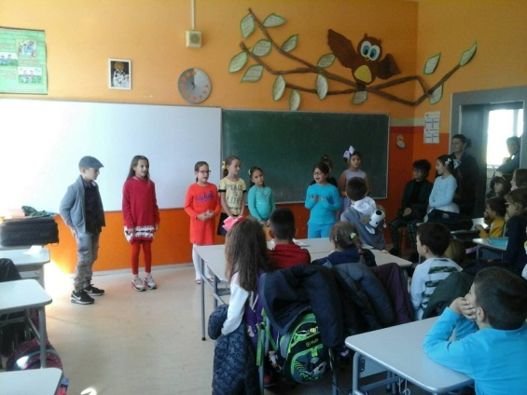
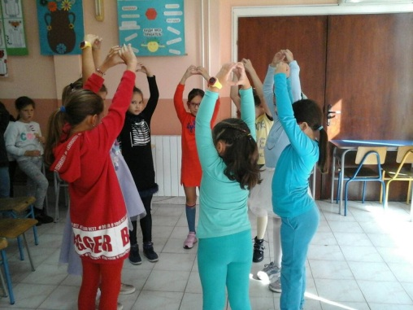



Produženi boravak postoji dugi niz godina. Za cilj ima ne samo bezbednost dece, već i kvalitetan boravak ispunjen nizom raznovrsnih sportskih i kreativnih aktivnosti, kao što su...
Dečija nedelja -izvođenje predstava "Priča o vuku" i "Boje duge"
Školica sporta-sportski dan
Izvođenje predstave povodom dočeka prvaka

Slide 33






Predavanje + diskusija = vršnjačko učenje
Panoi kao proizvod radionice. Kreativci i sladokusci na delu.
,,Dunje ranke, kruške karamanke…” Veseli uvodi...
Radionice povodom Svetskog dana zdrave hrane. Tim povodom su gostovale učenice starijih razreda i svojim radovima ukazale na značaj blagodeti krušaka i grožđa na ljudski organizam.
Grupni rad – jačanje timskog duha

Slide 34







Radi se i na razvijanju ekološke svesti kroz radionice na kojima se od recikliranog materijala prave mala umetnička dela...
Umetničko – kreativni deo je veoma bogat. Obiluje predstavama za razne povode, a jedna od njih je...
,,Prva pahulja” – novogodišnja predstava

Slide 35





A kada smo već kod predstava...upoznajte našeg vilenjaka Zlatka koji je zajedno sa ostalim lutkama osvojio brojne nagrade na takmičenjima.
Sekcija Lutkarsko pozorište postoji u našoj školi od 2017.godine. Članovi lutkarske grupe su dobili nagradu za pravilan scenski govor, lepo izrađene lutke, dobre scenske efekte i uspešno upućenu pedagošku poruku.

Slide 36







I za kraj, sve ono što uradimo u toku godine bude objavljeno u školskom časopisu “Letopis” koji se objavljuje jednom godišnje.

